Slide 1
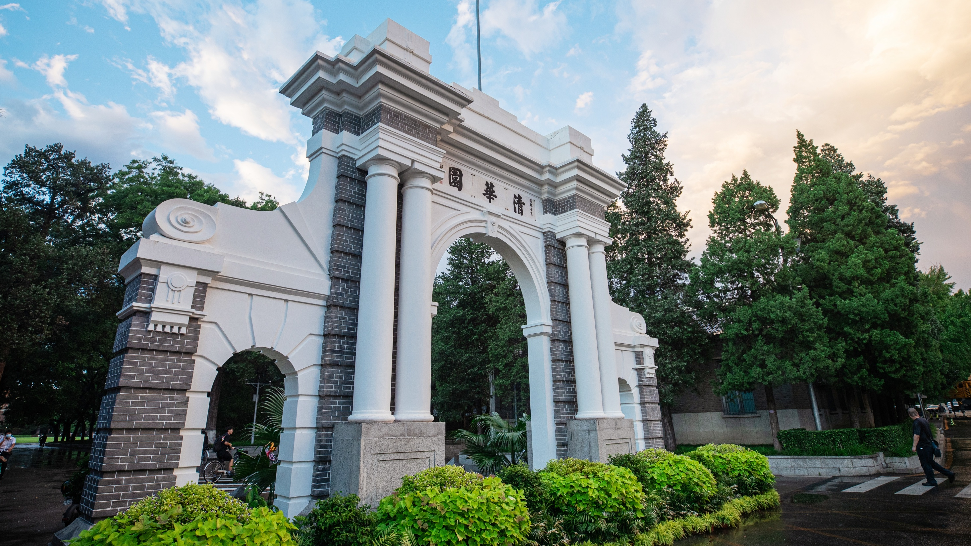

二维材料基疏松纳滤膜制备及其
有机小分子二价盐分离性能研究
2026年“核理安邦”联合博士生学术论坛暨清华大学第837期博士生学术论坛
汇报人：石硕青 日期：2026年5月24日

Slide 2
目录
CONTENTS
研究背景
研究内容
研究结论
总结展望

Slide 3
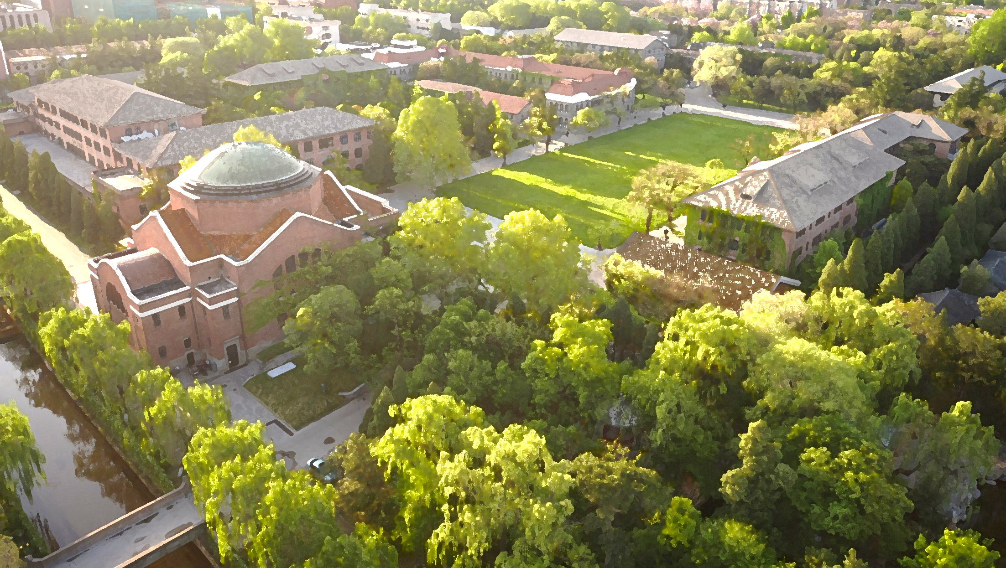

01
研究背景

Slide 4

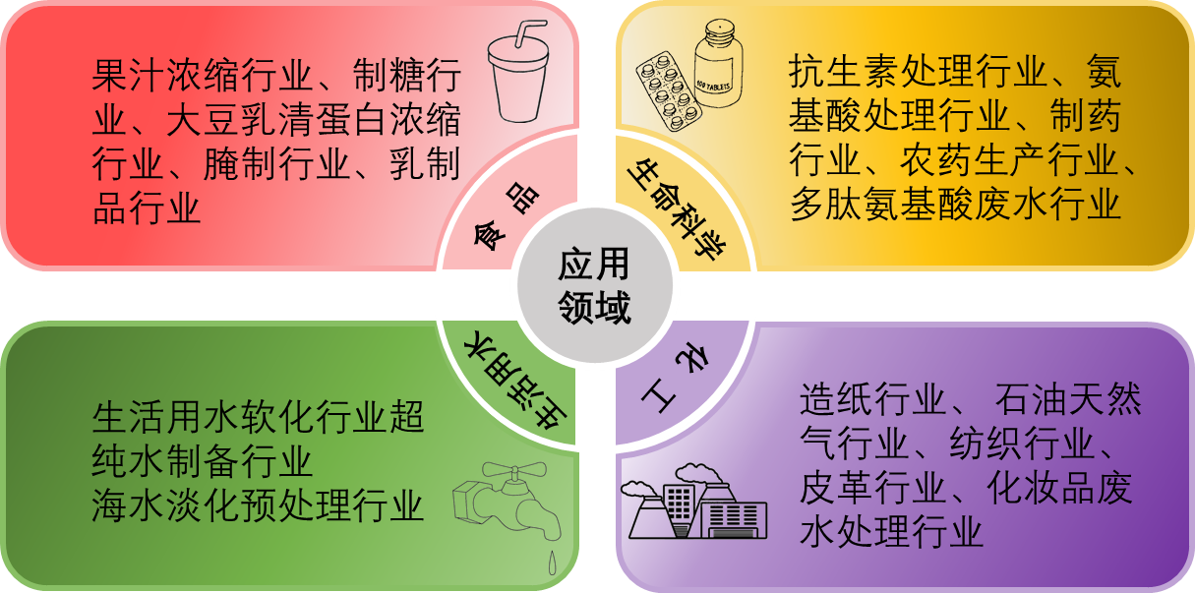
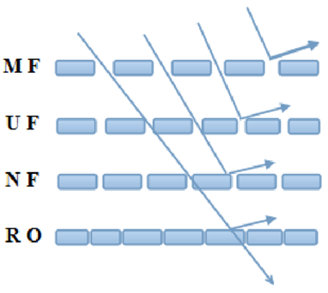
1. 研究背景
轻工行业的迅猛发展，含有染料、氨基酸以及抗生素等有机小分子的高盐废水排放量逐年增加^{[1]}。
以纺织行业为例，印染废水排放量高达3×10⁹ t/a，占全国工业废水排放总量的35%，而回收率却不到10%，若实现回收再利用，每年大约能获得10万t染料和1000万t无机盐^{[2]} 。
因此，实现有机小分子和无机盐（二价及高价盐）的高效分离，对于推动废水资源化利用以及实现废水零排放目标具有重要意义。
图1 有机小分子和无机盐应用领域
悬浮颗粒、细菌、部分病毒及大尺度胶体
膜处理技术具有操作简便，无相变，无需添加化学药剂，无二次污染等优点正成为有机废水处理的焦点^{[3]}。根据孔径的大小，压力驱动膜可分为“微滤(MF)、超滤(UF)、纳滤(NF)以及反渗透(RO)”^{[4]}。
无机盐分子量：50-120 Da；有机小分子分子量：100-2000Da。
根据有机小分子和无机盐的分子量大小，主选UF和NF作为分离的基膜。
10000-100000Da的蛋白质、微生物和大分子有机物
200-1000Da的小分子有机物，二价及多价盐
溶解性盐
纯水
输入图片名称输入图片名称
图2 各膜单元功能适宜性图
(参考标准 HJ 579-2010)

Slide 5

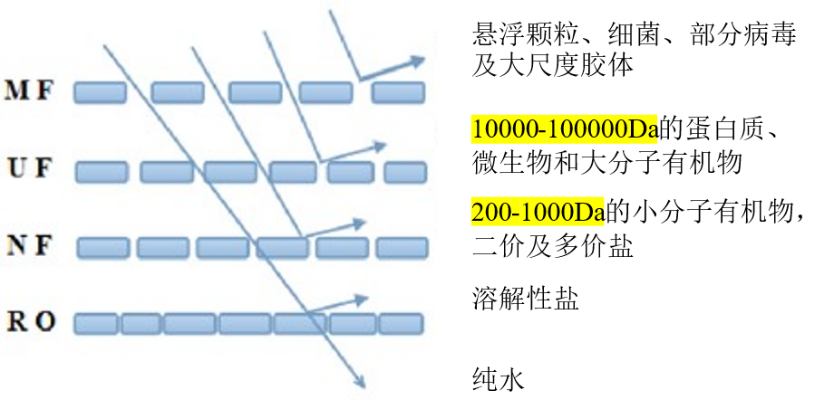

1. 研究背景
表1 主要商业化超滤膜产品
表2 主要商业化纳滤膜产品
生产厂家 | 超滤膜型号 | 截留分子量
陶氏 | SFP2880 | 120000Da
 | SFP2860 | 150000Da
 | SFP2660 | 120000Da
HYDRANAUTICS | HYDRAcap®40-A | 100000，5000，1000，6000 Da
KOCH | KOCH-MP8081-102 | 100000Da
norit | SXL-225FSFC | 150000Da
GE | ZeeWeed®1500 | 0.2-0.02μm
立升 | LJ1E1-2000-F180、 | 100000Da
美能 | UF0620ed、1UF010e、UF1015e | 1000-500000Da
生产厂家 | 纳滤膜型号 | 截留分子量
Dow-Filmtec | NF270 | 200-1000Da
 | NF | 200-1000Da
 | NF90 | 200-400Da
GE-Osmonics(Desal) | DK系列 | 150-300Da
 | DL系列 | 150-300Da
NITTO DENKO Hydranautics | ESNA系列 | 150-500Da
 | NTR7450 | 600-800Da
Koch | MPS系列 | 200-1000Da
 | SR系列 | 200-1000Da
MICRODYN-Nadir | NP系列 | 100-1000Da
Trisep | XN45,TS系列 | 500Da,100-200Da
Sepro | NF系列 | 200-1000Da
表1：市售UF膜材料截留分子量在1000-500000Da之间，孔径太大，无法截留有机小分子和无机盐。
表2：市售NF膜材料截留分子量在100-1000Da之间，在一定程度上可以达到对有机小分子的高截留，但在处理废水时常常会同时截留无机盐，无法有效使二者分离导致资源浪费，且市售NF膜通量较低，“trade-off”效应明显^{[47]}。
之前在末端治理下，市售NF膜只关注有机物的去除。而在现阶段清洁生产“节能、降耗、减污、增效”的大背景下，更关注“物质的资源化利用”。因此，制备合适的有机小分子和二价盐分离膜材料成为工业废水领域的研究热点。
紧致超滤膜(TUF)
疏松纳滤膜(LNF)
无机盐 分子量：50-120 Da
有机小分子分子量：100-2000Da

Slide 6
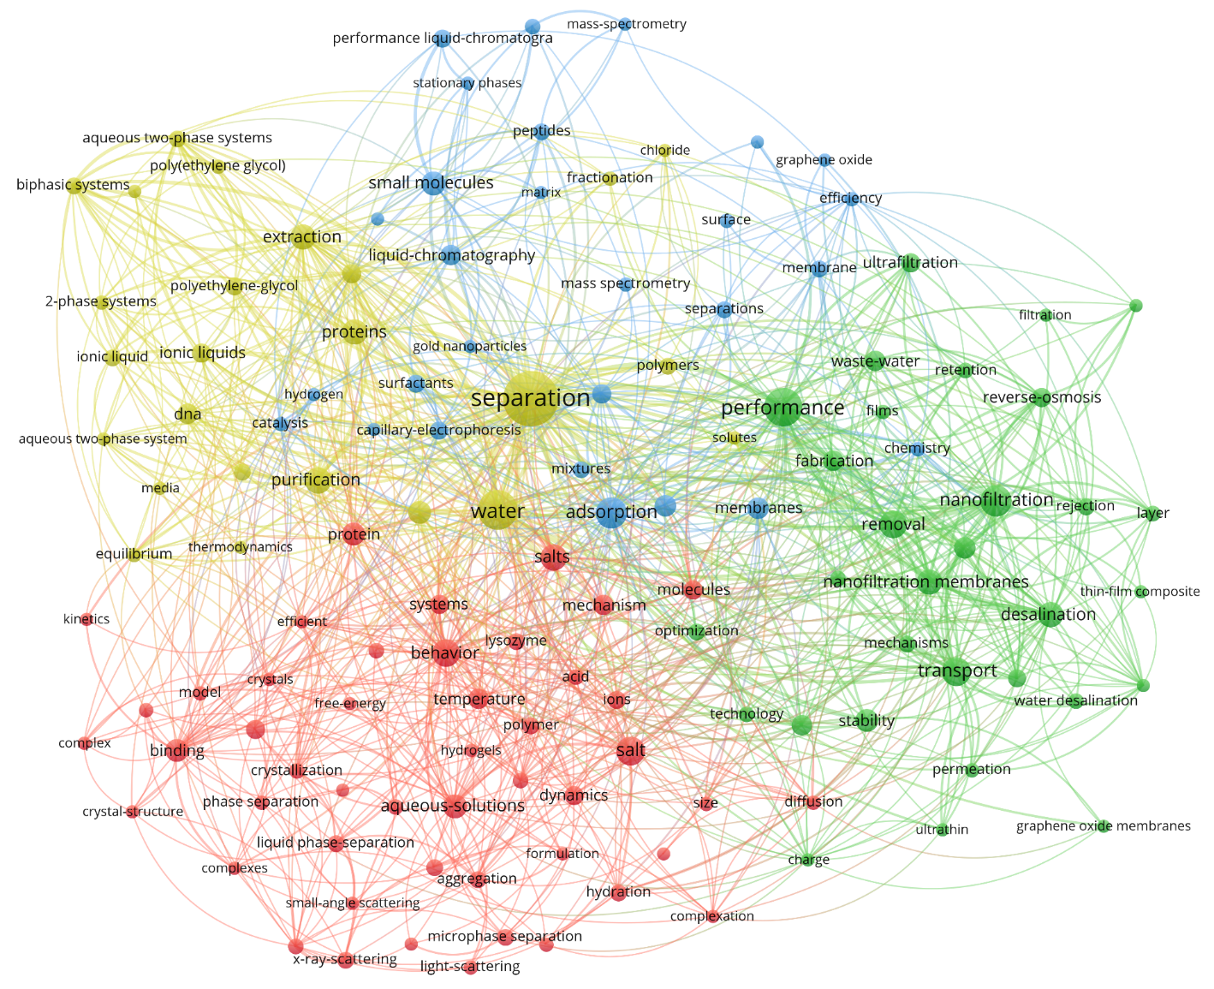
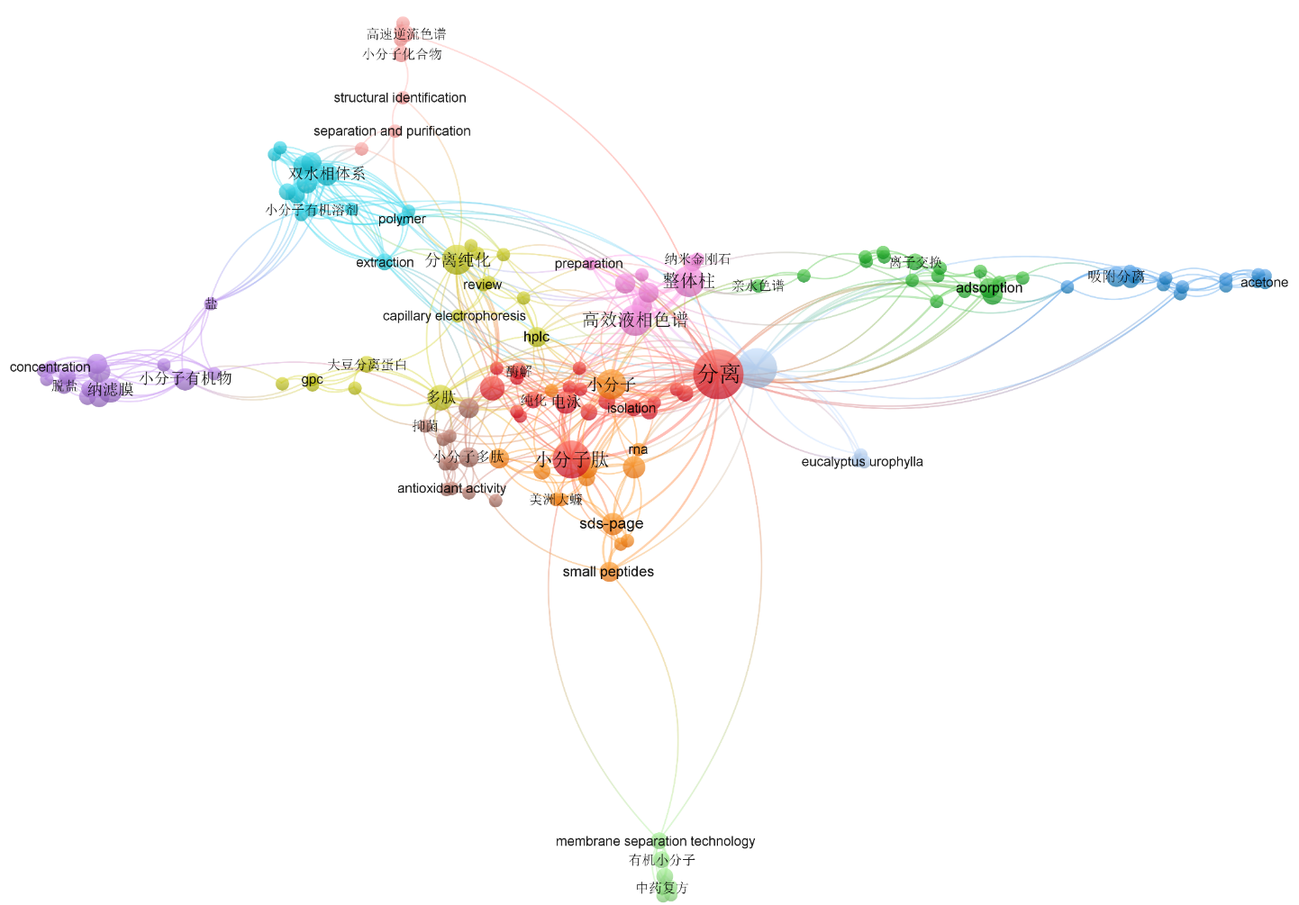
1. 研究背景
图3 文献热图(数据来源:web of science,搜索关键词:有机小分子和无机盐分离，2023)
图4 文献热图(数据来源:中国知网,搜索关键词:有机小分子和无机盐分离，2023)

Slide 7
1. 研究背景
综上，LNF膜为近年来有机小分子和二价盐分离膜方向的研究热点。
研究目标：制备一款LNF用于有机小分子和二价盐的精准分离。
表3 紧致超滤膜与疏松纳滤膜制备及性能对比
紧致超滤膜
疏松纳滤膜

Slide 8

02
研究内容

Slide 9
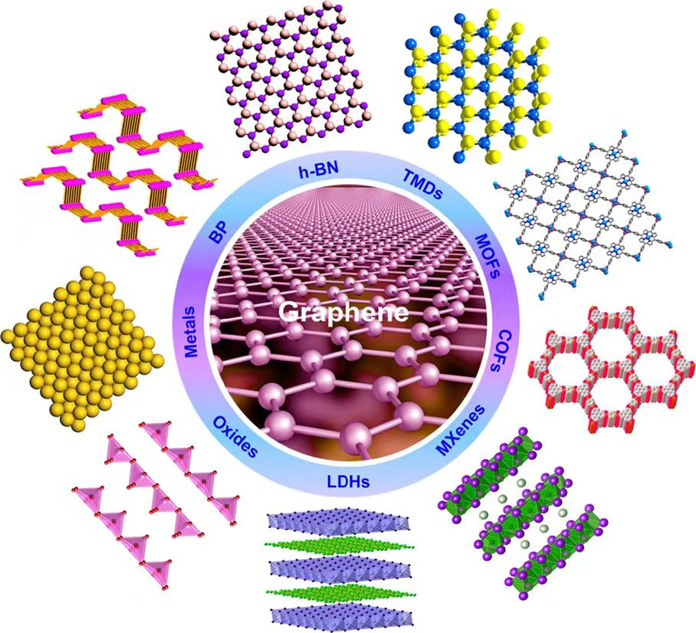
2.1 研究内容-LNF膜设计及调控
LNF膜本质仍为纳滤(NF)膜范畴，是在NF膜基础上通过对聚酰胺(PA)层进行调控或添加改性剂使之形成选择层较疏松，孔结构较丰富的一款新型膜材料。可以有效地保证无机盐的快速透过以及有机小分子的精准截留。
然而，当前制约LNF的主要问题是渗透和截留之间的“trade-off”效应。因此，如何调控膜材料以期达到高渗透通量的同时也具有高有机小分子截留率是我们制备LNF膜材料所期盼的目标。
PA层调控：
利用界面聚和法制备得到PA层。
因此，对界面聚合条件进行最优化探索是调控PA层的关键，同时也是进一步削弱“trade-off”效应方法之一。
改性剂：
二维(2D)层状无机材料因其优异的层间可调节性能在LNF膜领域得到广泛应用。
例如，2D氧化石墨烯(GO)等已被用于各种LNF膜的制备^{[19-23]}。
图5 常见二维材料图

Slide 10
2.2 研究内容
1. GO LNF膜材料的研究较为常见，但关于三种常见GO掺杂方式所制备LNF膜材料在渗透性能及有机小分子和无机盐分离效果方面的系统性对比研究尚未见报道。
废液特征分析(基本理化性质+有机小分子、无机盐组成分析) 取实际工业废液，对其中所含物质的成分及含量进行测定和分析。随后，针对废液中特定有机小分子和无机盐的分子量大小进行膜设计和制备。
基膜制备及界面聚合参数确定首先利用NIPS法制备PVDF基膜材料。随后，以PIP为水相、TMC为有机相，界面聚合法(IP)制备纳滤(NF)膜。在此基础上，采用正交试验法探究最佳IP条件，最终确定最佳IP参数。
1
2
GO LNF膜构建及性能研究选取二维纳米材料中最具有代表性的氧化石墨烯(GO)作为改性剂，考察铸膜液添加、插层和水相添加GO三种方式制备得到的LNF膜的通量、截留率及有机小分子和无机盐分离性能，确定最佳GO LNF膜制备方案并对膜分离机理进行解析。
MoS₂ LNF膜构建及性能研究考察二硫化钼(MoS₂)改性膜的性能。同时以原位限域界面聚合法替代传统界面聚合法，并结合真空抽滤技术，致力于开发一款新型的MoS₂ LNF膜材料用于有机小分子/无机盐分离。
3
4
2.构建有机小分子和无机盐分离膜制备及调控体系,实现“定制化”制膜。
3. 原位限域界面聚合法结合真空抽滤法以削弱“trade-off”效应。

Slide 11
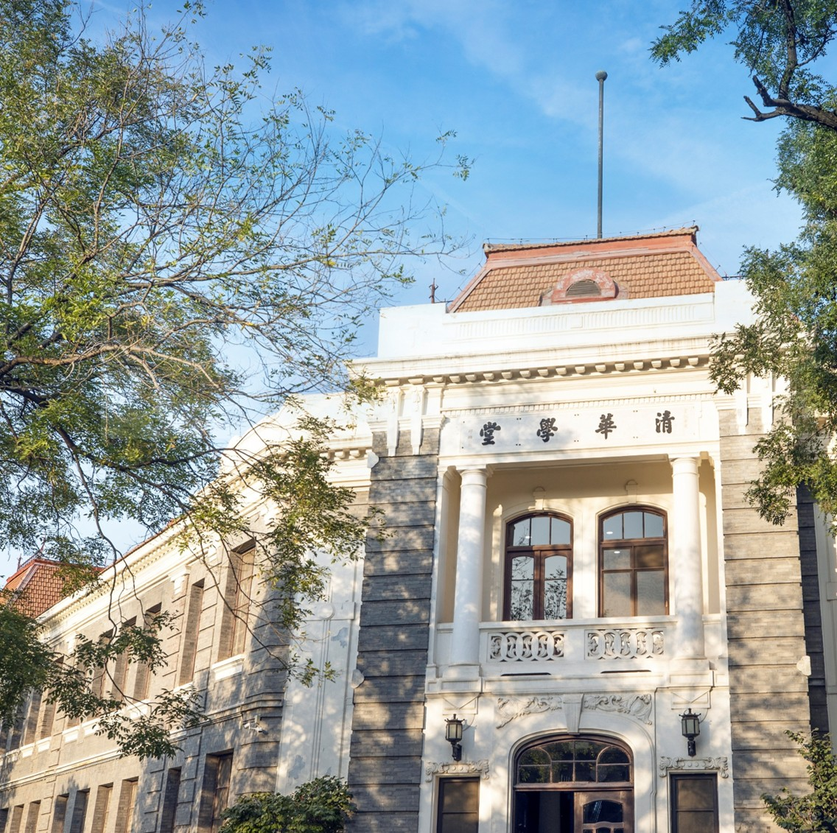
03
研究结论

Slide 12
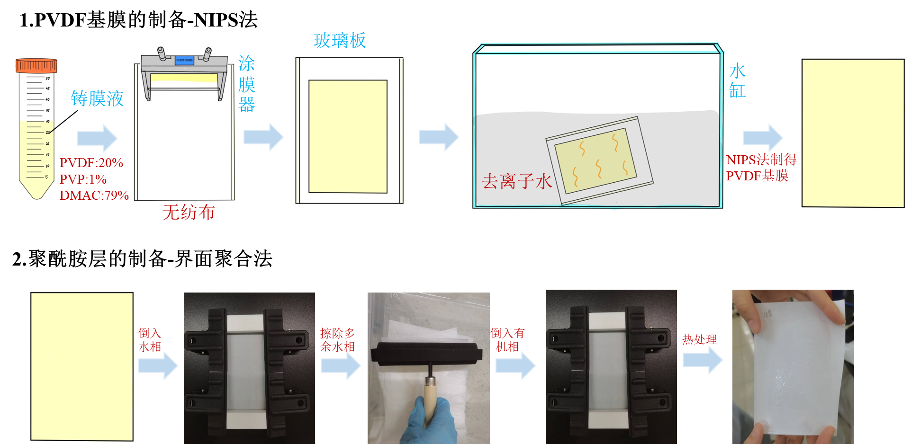
3.1 基膜制备及正交实验设计
表5 正交试验设计
表4 各因素水平取值表
水平 | 因素
 | PIP浓度 (wt.%) | PIP时间 (s) | TMC浓度 (w/v.%) | IP时间 (s) | 热处理时间 (min)
1 | 1 | 30 | 0.05 | 20 | 5
2 | 2 | 60 | 0.1 | 30 | 10
3 | 3 | 180 | 0.15 | 60 | 20
4 | 4 | 300 | 0.2 | 90 | 30
分别对五个因素设置了四个不同的水平值，最终形成了“五因素四水平”正交试验表，各因素水平如表6所示。
查正交表L₁₆（4⁵）,共需做16组实验方案，试验设计如表7所示。

Slide 13
3.1 基膜制备及界面聚合参数确定
根据16组试验设计方案，依次进行膜材料的制备以及膜性能测试，最终16组测试结果如表8所示。
表6 正交试验设计
试验号 | 纯水 通量 | NaCl 通量 | NaCl 截留率 | Na₂SO₄ 通量 | Na₂SO₄ 截留率 | MgCl₂ 通量 | MgCl₂ 截留率 | MgSO₄ 通量 | MgSO₄ 截留
1 | 2.8275 | 2.6175 | 52.5686 | 2.2209 | 94.4102 | 3.0510 | 93.5765 | 2.8305 | 96.1968
2 | 4.0267 | 3.8752 | 34.8538 | 2.9722 | 73.6432 | 3.6635 | 73.6148 | 3.4527 | 74.6420
3 | 3.0699 | 3.3135 | 30.6043 | 2.5285 | 72.1491 | 2.9503 | 71.5352 | 2.7781 | 73.2533
4 | 11.6393 | 15.4380 | 4.1993 | 12.1687 | 15.0052 | 11.2886 | 12.1940313 | 9.2993 | 15.7894
5 | 5.3445 | 4.1159 | 25.8224 | 4.0756 | 15.8095 | 3.3667 | 69.8415 | 3.4008 | 56.7688
6 | 1.7509 | 2.0165 | 29.5002 | 2.0208 | 19.6120 | 1.7104 | 88.3951 | 1.8506 | 56.4336
7 | 8.3170 | 9.5240 | 28.6380 | 8.6405 | 10.1287 | 6.6660 | 75.7342 | 8.9749 | 62.4665
8 | 6.4000 | 7.0412 | 29.9638 | 6.9266 | 8.3604 | 4.9585 | 76.6382 | 6.6370 | 55.9275
9 | 7.5906 | 8.4301 | 24.4686 | 7.2914 | 8.6585 | 5.4603 | 68.3196 | 7.6914 | 41.3334
10 | 4.0735 | 4.9152 | 36.8117 | 4.2045 | 17.0828 | 3.7699 | 93.8807 | 4.1829 | 55.0400
11 | 5.6840 | 7.4629 | 24.6730 | 6.3482 | 9.4257 | 5.7044 | 89.6962 | 5.9513 | 40.0870
12 | 4.9403 | 6.3599 | 24.7994 | 5.0270 | 9.4743 | 4.7953 | 92.5645 | 4.9596 | 39.5585
13 | 2.7669 | 3.7225 | 30.4233 | 3.2778 | 18.3003 | 3.2161 | 77.5722 | 3.6664 | 52.6131
14 | 2.7499 | 3.3844 | 24.1799 | 3.3463 | 13.8360 | 2.9095 | 86.0306 | 3.5384 | 43.2535
15 | 5.3050 | 7.4311 | 7.0106 | 6.2028 | 9.4444 | 6.0717 | 41.5833 | 6.5924 | 16.9819
16 | 5.8549 | 7.9839 | 18.6192 | 6.3515 | 2.9112 | 7.3483 | 81.2923 | 8.13832 | 23.5936

Slide 14
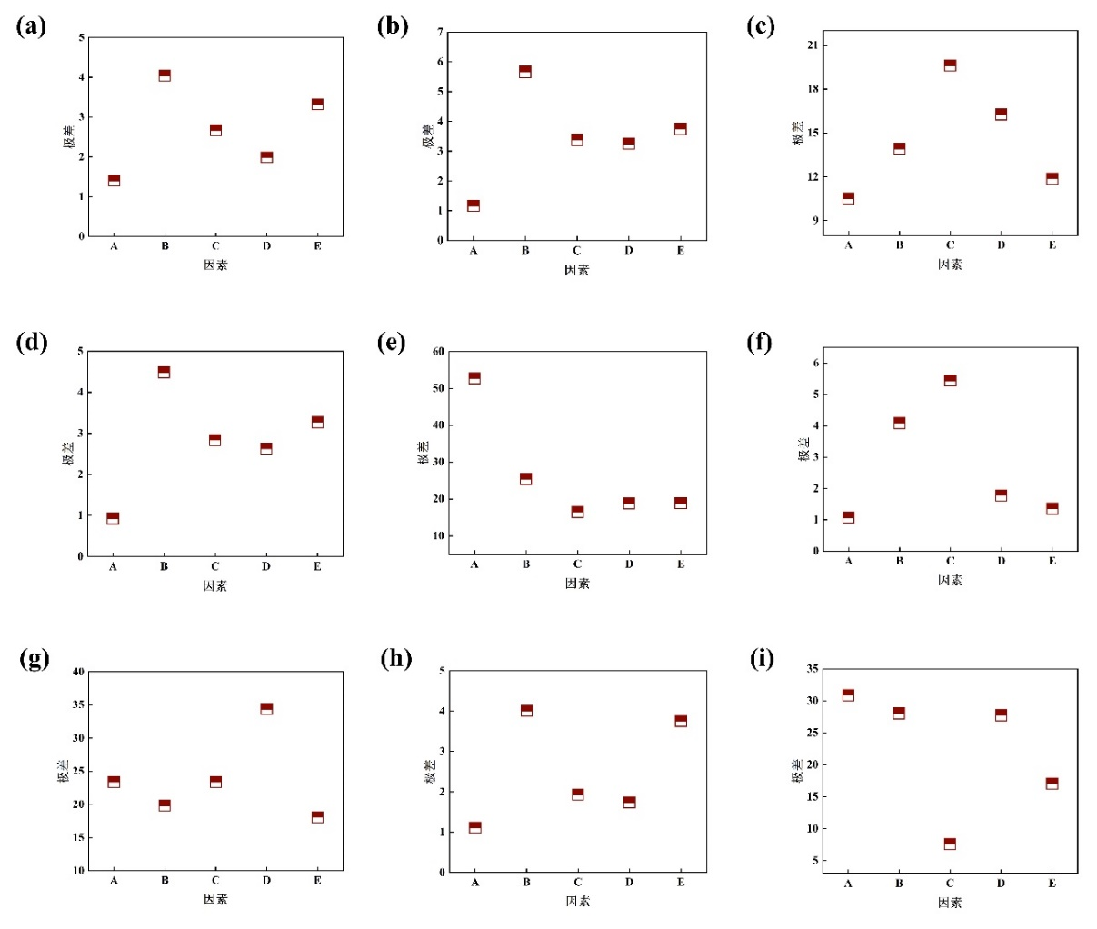
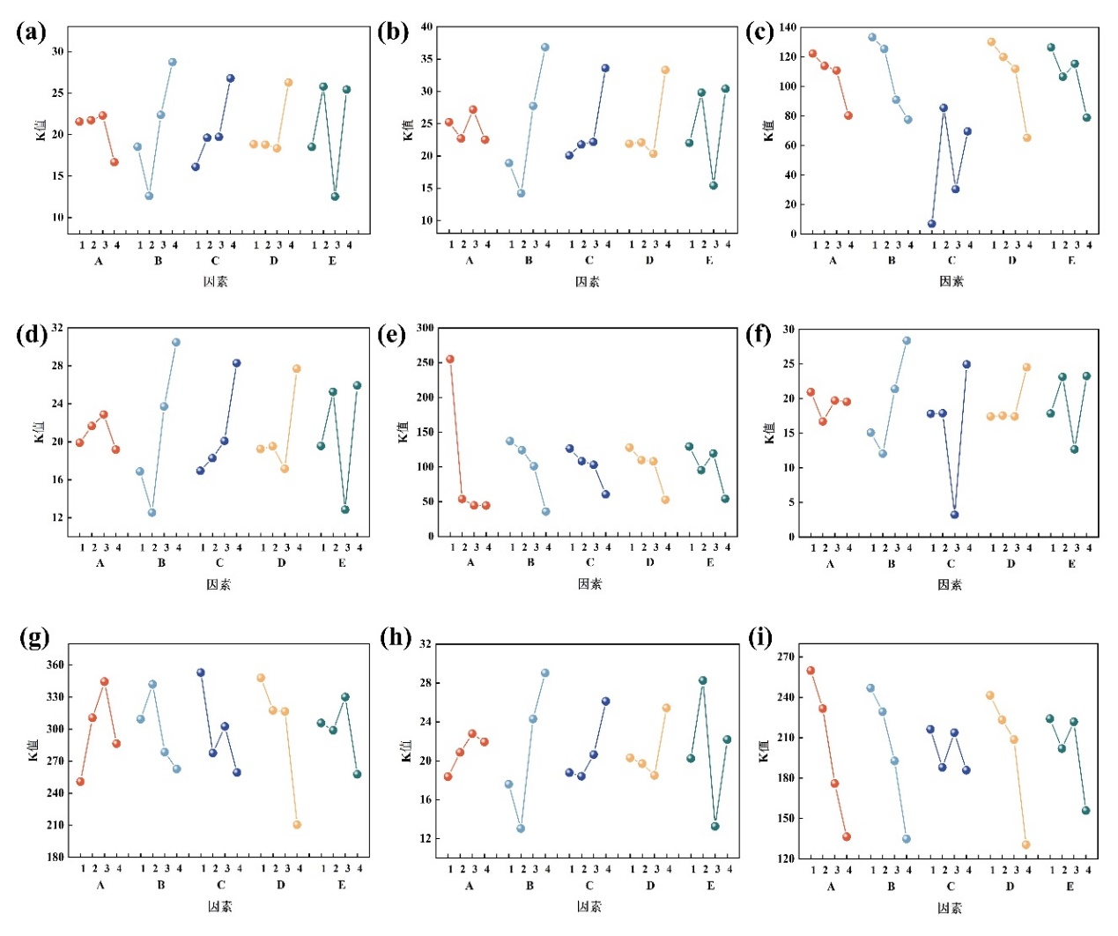
3.1 基膜制备及界面聚合参数确定
极差法：影响因素显著性系统分析。
明确了5个因素对界面聚合的影响程度依次为： B > E > C > D > A，即：“PIP停留时间＞热处理时间＞TMC浓度＞TMC停留时间＞PIP浓度”。“PIP停留时间”和“热处理时间”两个因素为膜材料制备过程中重点调整的因素。
图6 因素极差图
图7 因素K值图

Slide 15
3.1 基膜制备及界面聚合参数确定
最佳界面聚和条件确定：在正交试验基础上根据“高通量，低无机盐截留率”条件更深一步地探究了每种因素所对应的最优水平值。
5种潜在最优方案：“A3, B4, C4, D4, E2” 、“A3, B4, C4, D4, E4”、“A4, B4, C1, D4, E4” 、“A4, B4, C4, D4, E4” 、“A1, B4, C4, D4, E4”
表7 最优结果
最优组合 | 纯水 通量 | NaCl 通量 |  | NaCl 截留率 | Na₂SO₄ 通量 | Na₂SO₄ 截留率 | MgCl₂ 通量 | MgCl₂ 截留率 | MgSO₄ 通量 | MgSO₄ 截留率
A3, B4, C4, D4, E2 | 2.2957 |  | 2.2716 | 32.6775 | 3.0638 | 31.0301 | 2.6032 | 84.2428 | 3.6085 | 66.4364
A3, B4, C4, D4, E4 | 0.7022 |  | 35.8775 | 1.2241 | 39.0144 | 3.1061 | 43.4407 | 2.3333 | 37.9784 | 10.0233
A4, B4, C1, D4, E4 | 13.5806 |  | 15.8633 | 15.6026 | 15.6876 | 1.4006 | 16.8525 | 79.5385 | 15.0835 | 45.3671
A4, B4, C4, D4, E4 | 1.8417 |  | 7.4289 | 11.9115 | 7.8156 | 8.3722 | 22.4275 | 5.3590 | 25.0675 | 13.3761
A1, B4, C4, D4, E4 | 11.6393 |  | 15.4380 | 4.1993 | 12.1687 | 15.0053 | 11.2886 | 12.1940 | 9.2993 | 15.7895
最优的界面聚合制备条件：“A4, B4, C1, D4, E4”，即：PIP浓度为4 w/v.%、PIP停留时间选择300 s、TMC浓度为0.05 w/v.%、TMC停留时间选择90 s以及热处理时间为30 min。
这一最优方案的确立为后续LNF膜制备和应用提供了重要的参考，并为LNF膜制备的进一步研究和探索提供了重要的技术支持。

Slide 16
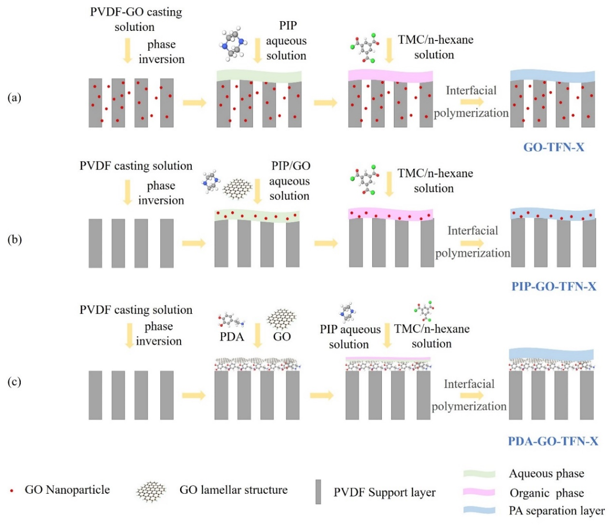
3.2 GO LNF膜构建及性能研究
改性剂：氧化石墨烯(GO)
改性位置：铸膜液、水相(聚酰胺层)、插层
三种方式：
第一种是加入到铸膜液中，利用NIPS法制备改性基膜；
第二种是添加到聚酰胺层中，通常将纳米粒子加入到水相或有机相中，充分混匀后再利用界面聚合法制备膜材料。
第三种是在基膜和聚酰胺层之间做纳米粒子插层，增加水通道，提高膜的渗透性能；
研究目的：
旨在探究不同GO掺杂方式对膜构效关系的影响，以期获得一款优异的有机小分子和无机盐分离的PVDF/GO LNF膜材料。
图6 制备GO LFN膜的三种方式

Slide 17
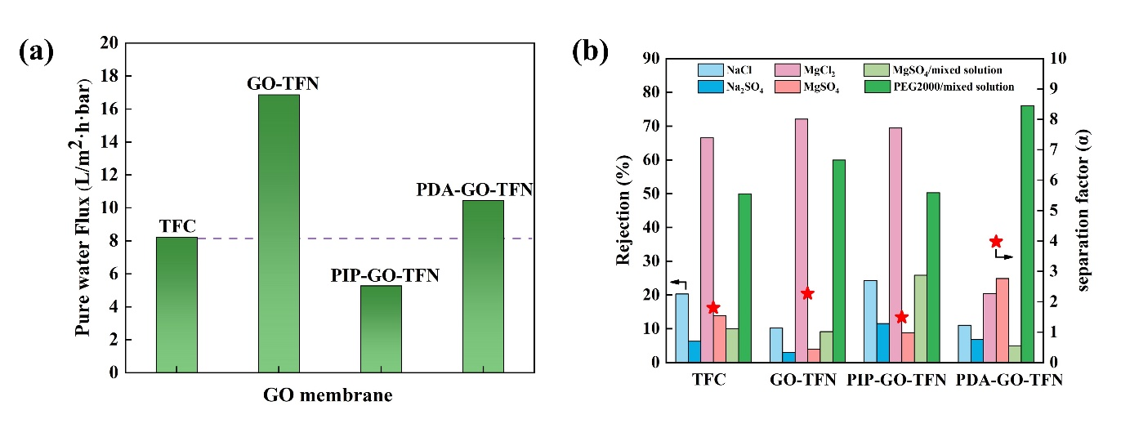
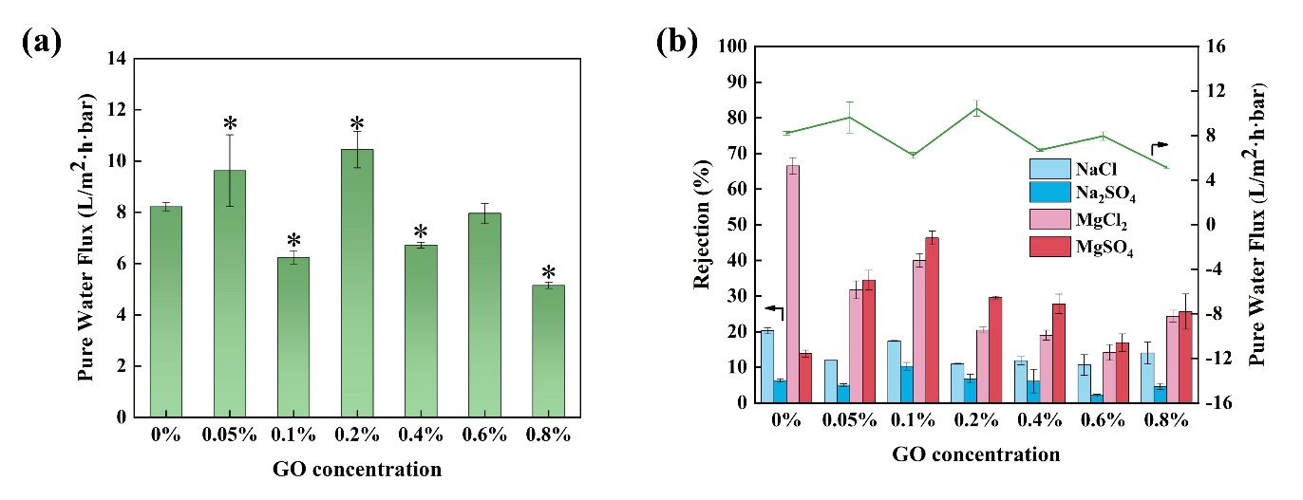
3.2 GO LNF膜构建及性能研究
1. 初探GO不同掺杂方式分离有机小分子/无机盐的效果
图7(a)：GO加入铸膜液和以PDA-GO作插层的方式均能提高膜材料的纯水通量。
图7(b)：从实际分离有机小分子和无机盐的角度考虑，以PDA-GO作插层制备的PVDF/PDA-GO LNF膜显示出了更好的分离效果。
综上，PDA-GO LNF膜（插层）在实际资源回收过程中更具有潜在研究价值。
图7 (a) GO不同掺杂方式膜通量变化图;(b)GO不同掺杂方式无机盐截留图
2. GO不同添加浓度对膜性能的影响
图8(a)：纯水通量在0.2%处取得最大值为10.45 L/(m²·h·bar)，是原膜的1.28倍。
图8(b)：PDA-GO LNF膜对无机盐的截留率相较TFN原膜而言在GO浓度高于0.2%时呈现出普遍较低的现象。
综上，从经济成本等多角度考虑，PDA-GO LNF膜材料最佳GO浓度在0.2%处取得，有效削弱了“trade-off”效应。
图8 (a)PDA-GO LNF膜纯水通量变化图；(b)PDA-GO LNF膜无机盐截留率变化图

Slide 18
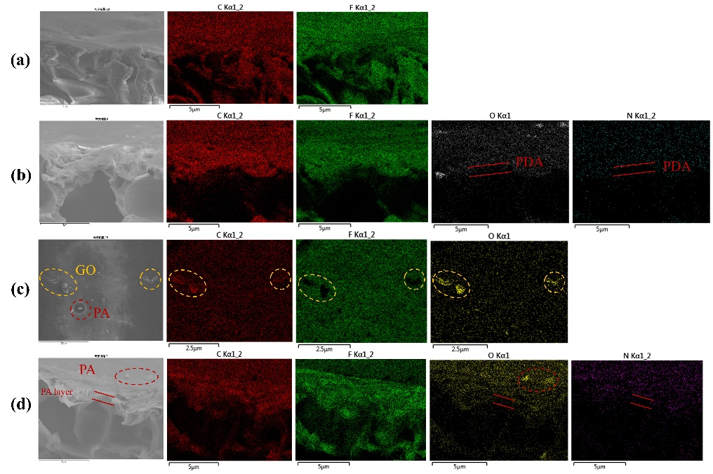
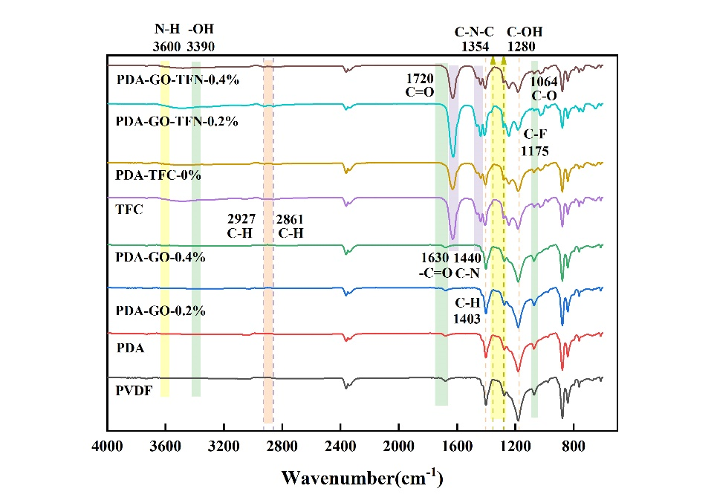
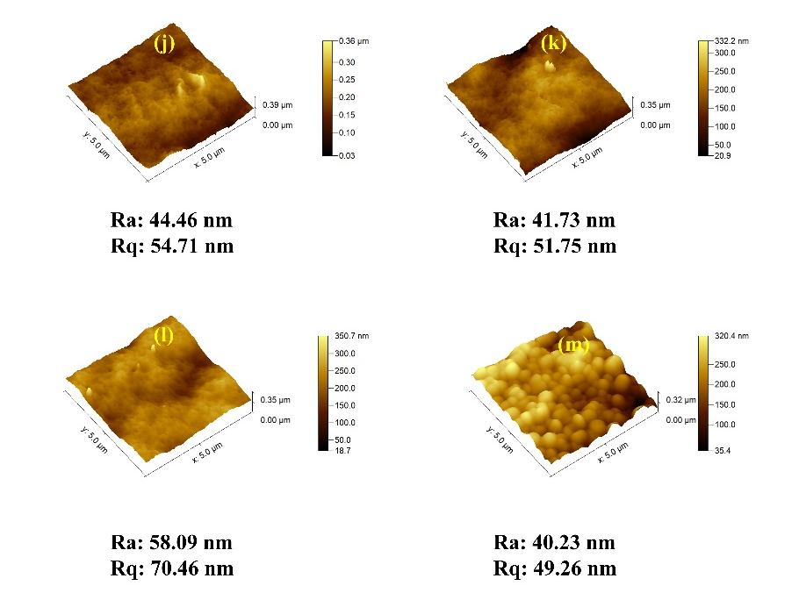
3.2 GO LNF膜构建及性能研究
扫描电子显微镜（SEM-EDS）
傅里叶红外光谱仪（FT-IR）
原子力显微镜（AFM）
图9 (a) PVDF; (b) TFC; (c) PDA-GO; (d) PDA-GO-TFN-0.2%
图10 FT-IR图
图11 (j) PVDF; (k) PVDF-PDA; (l) PVDF-PDA-GO-0.4%; (m)LFN-0.2%
膜的表面形态、微观结构以及元素组成可用于判断改性剂是否成功附着在膜表面。
图9：PVDF膜仅有C、F元素，PDA 出现了O、N元素，GO 部分可以清楚地观察到 C 和 O 元素的增加，且PA层有O 、 N 元素出现。
图10：PDA特征峰:3600 cm⁻¹ (N-H)、1354 cm⁻¹ (C-N-C)和1280 cm⁻¹ (C-OH); GO特征峰:1064cm⁻¹ (C-O)、3390cm⁻¹ (-OH)和1720 cm⁻¹ (C=O); PA特征峰:1630 cm⁻¹ (-C=O) 和1440 cm⁻¹ (C-N)
图11：界面聚合后粗糙度值降低为40.23 nm，这表明PA层填充了由GO片层造成的凹坑，且表面凸起的“图灵”结构也证明PA层的制备成功。
综上，结合SEM-EDS、FT-IR以及AFM观察，PVDF/ PDA-GO LNF 膜材料制备的成功。

Slide 19
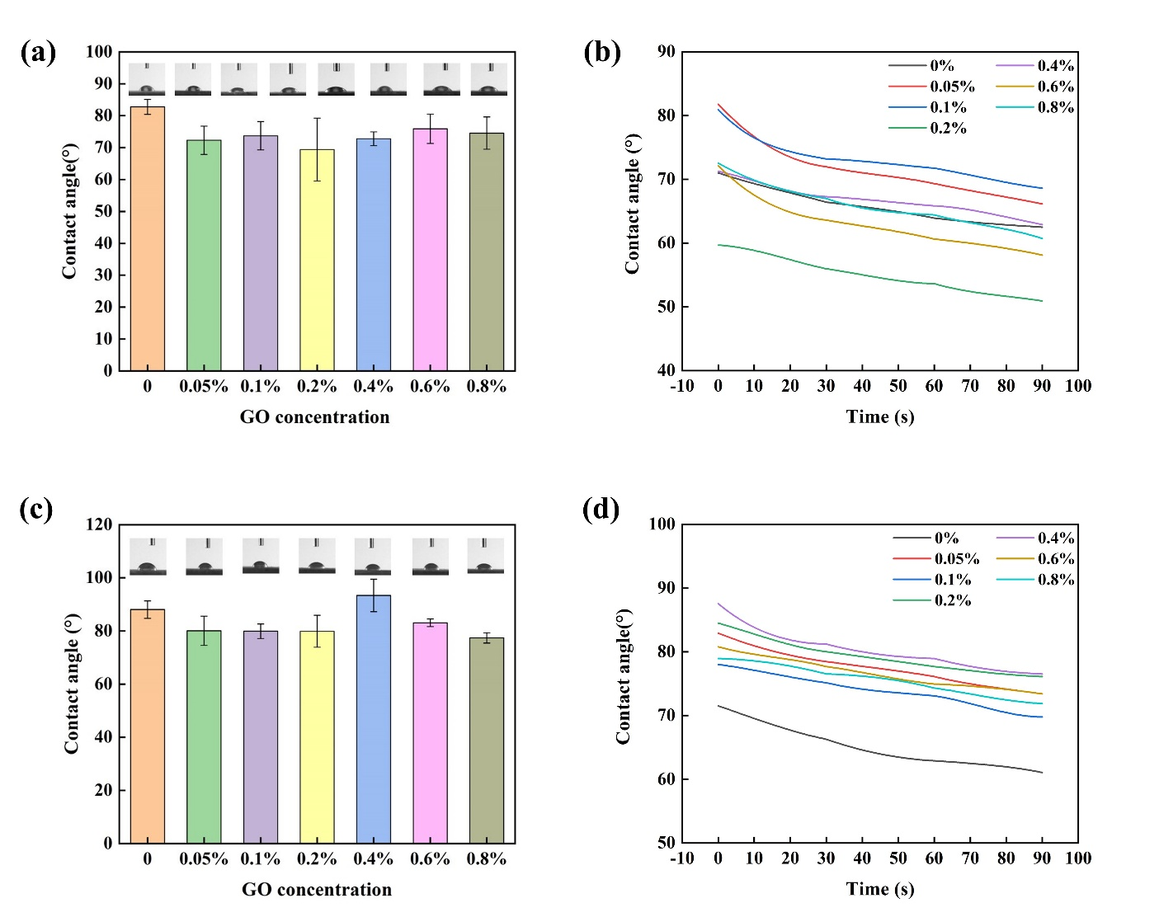
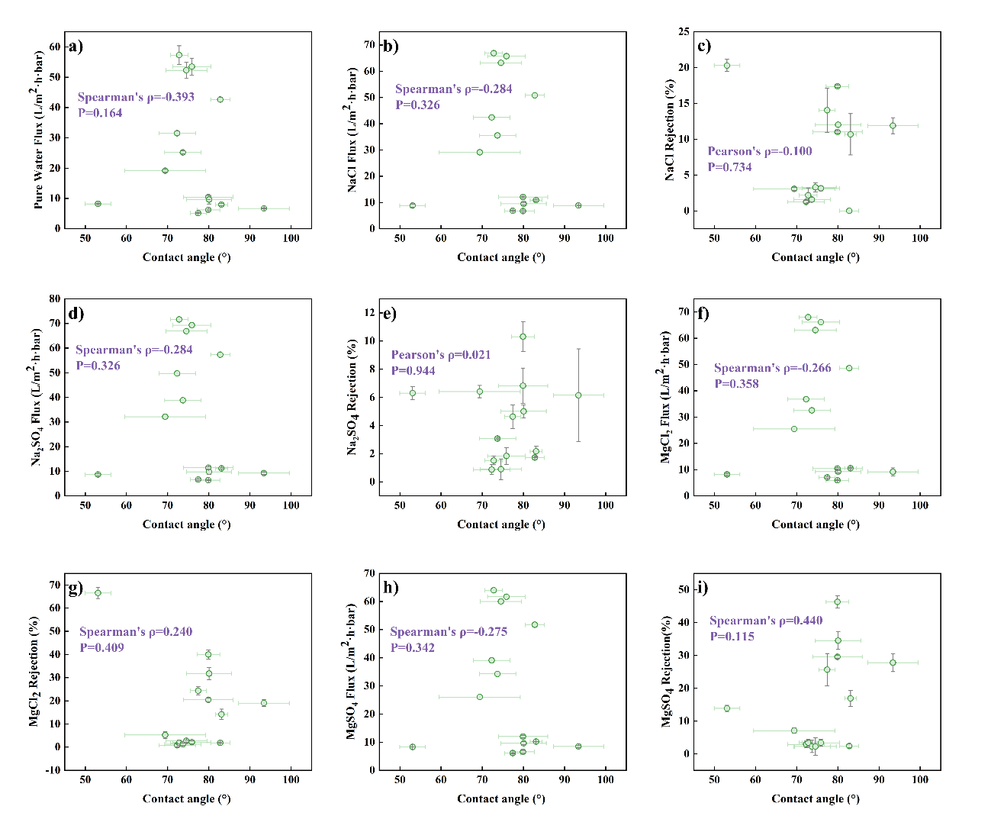
探究亲水性与膜通量和截留率之间的相关性是实现定制化制备有机小分子和无机盐分离膜的关键之一。
图13：采用双变量Pearson和Spearman相关性分析研究接触角对纯水通量、无机盐通量及截留率的相关性，检验结果显示，P值(0.169-0.949)＞0.05(置信度＞99%)，即接触角与膜的纯水通量及无机盐的通量和截留率之间的相关性较弱。
综上，以PDA-GO作插层制备的PDA-GO LNF膜材料的接触角相比原膜有所降低，但接触角并不是影响膜分离的主要因素。
3.2 GO LNF膜构建及性能研究
接触角分析
图12 (a)PDA-GO膜静态接触角变化图; (b)PDA-GO膜动态接触角变化图; (c)PDA-GO-TFN膜静态接触角变化图; (d)PDA-GO-TFN膜动态接触角变化
图13 Spearman& pearson相关性分析 (a)PWF; (b)F(NaCl); (c)R(NaCl); (d)F(Na₂SO₄); (e)R(Na₂SO₄); (f)F(MgCl₂); (g)R(MgCl₂); (h)F(MgSO₄); (i)R(MgSO₄)

Slide 20
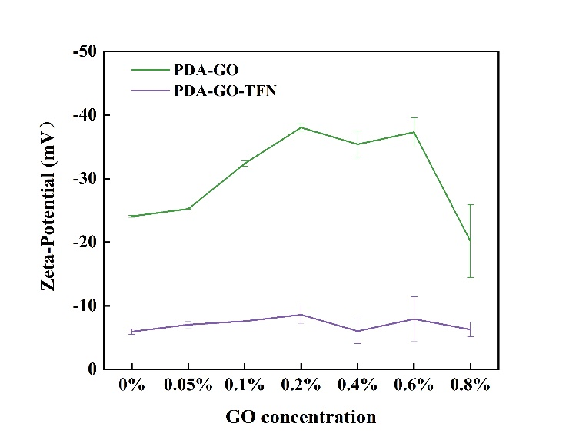
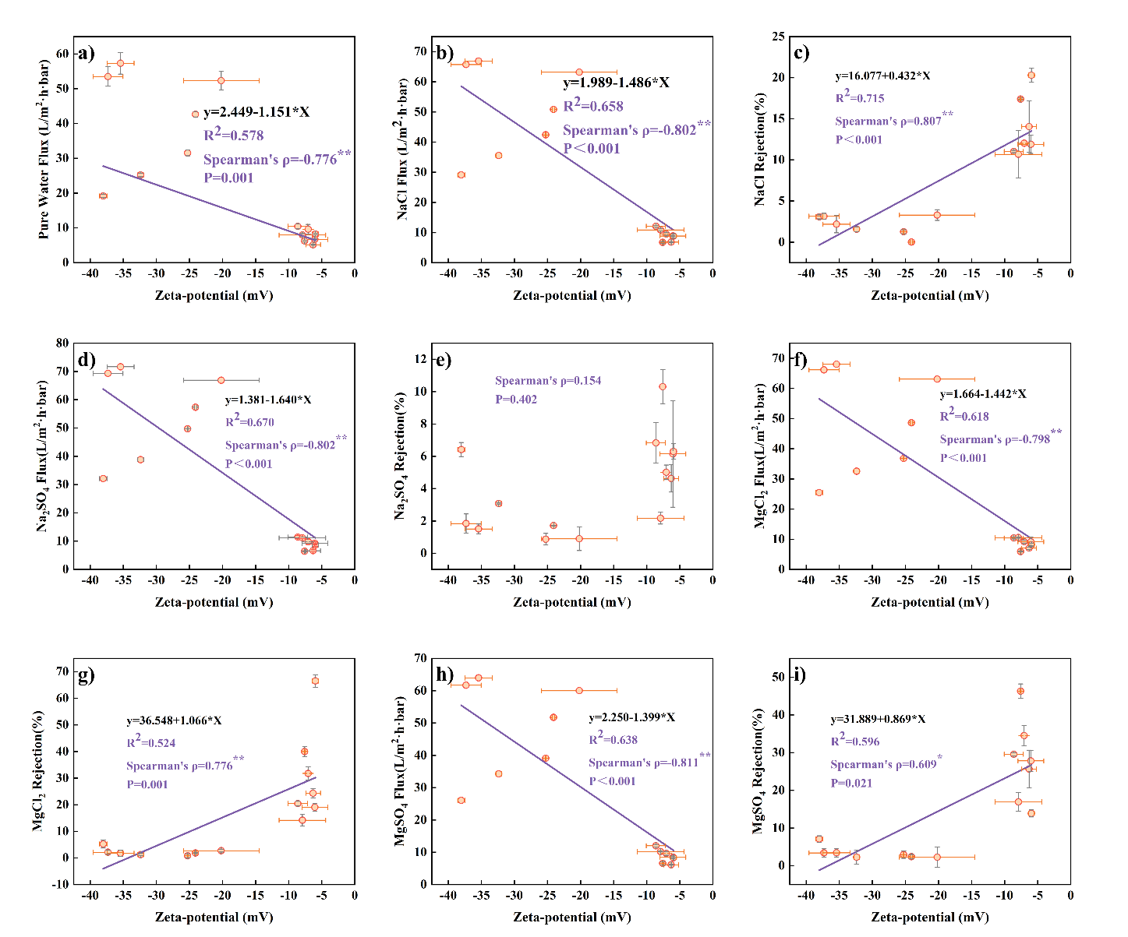
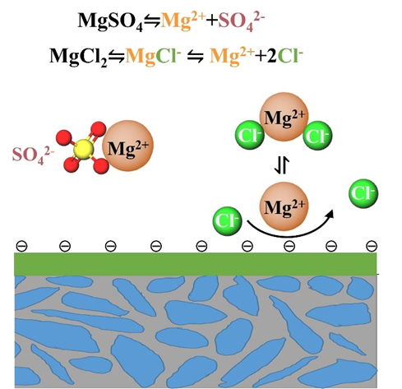
3.2 GO LNF膜构建及性能研究
图16：除Na₂SO₄截留与Zeta电位相关性较弱外，其余无机盐的通量和截留率与Zeta电位呈现出强相关性(P＜0.01，|ρ|=0.596-0.807)，且回归方程也证实了相关性的存在，该结果表明膜表面电荷即道南(Donnan)效应是影响有机小分子和无机盐分离的主要影响因素。
Zeta电位分析
图14 PDA-GO膜和PDA-GO-TFN膜Zeta电位图
图15 离子间相互作用力
图14：随着GO浓度的不断增加，荷负电性先增强后减弱，在GO浓度为0.2%处表现出最强的负电性。
截留率：MgSO₄＞MgCl₂＞NaCl＞Na₂SO₄，表明R(Mg²⁺)＞R(Na⁺)，R(SO₄²⁻)>R(Cl⁻)，该结果符合空间位阻效应和Donnan效应理论。但对于分子量较小的NaCl和Na₂SO₄而言，出现了R(Cl⁻)＞R(SO₄²⁻)的结果，是因为MgSO₄中存在较强的离子间作用力，这会减少Mg²⁺与膜表面负电荷的接触机会，从而降低MgSO₄的截留率。
图16 Spearman& pearson相关性分析 (a)PWF; (b)F(NaCl); (c)R(NaCl); (d)F(Na₂SO₄); (e)R(Na₂SO₄); (f)F(MgCl₂); (g)R(MgCl₂); (h)F(MgSO₄); (i)R(MgSO₄)

Slide 21
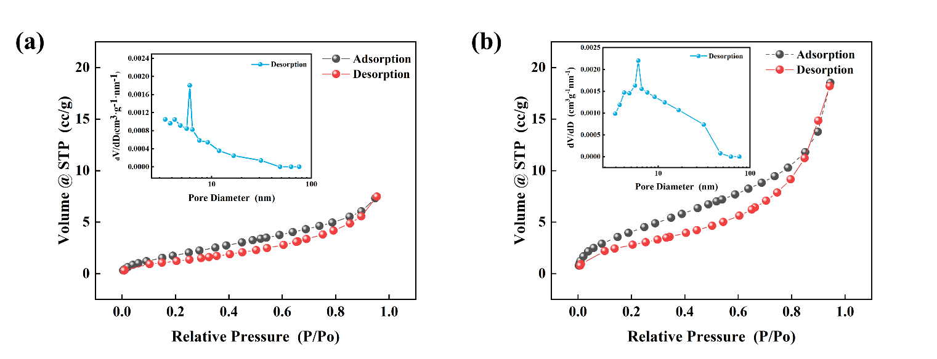
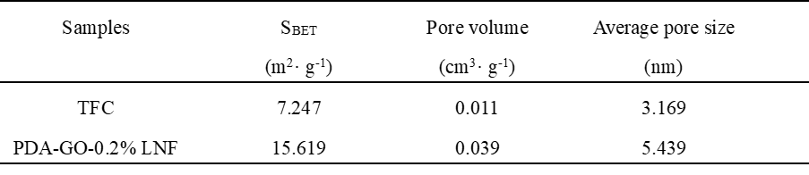
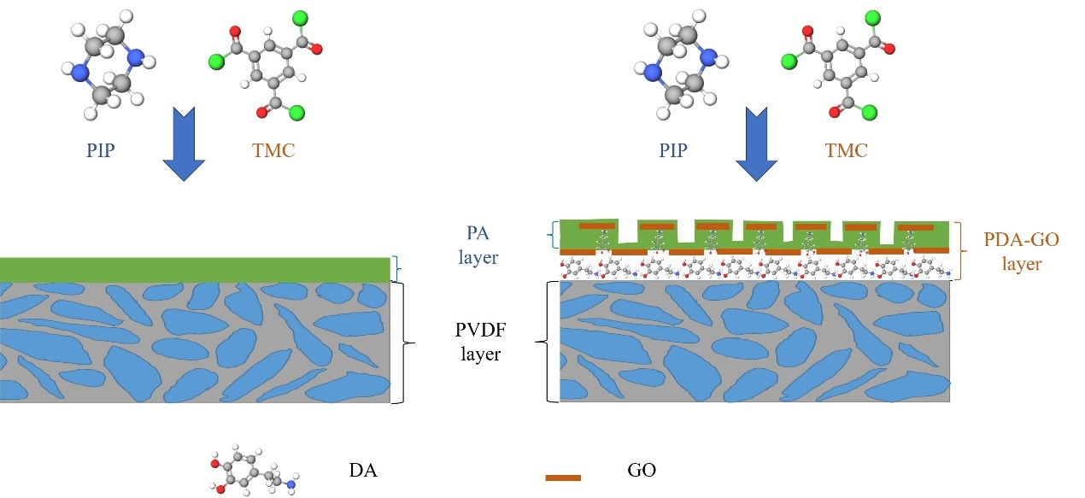
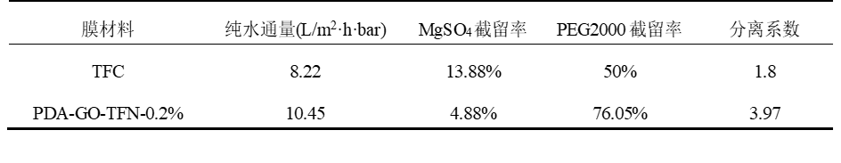
3.2 GO LNF膜构建及性能研究
膜孔径分析
表8 TFC、PDA-GO-0.2% LNF膜孔径表
图17：TFC膜及PDA-GO-0.2% LNF改性膜的N₂吸脱附曲线均为H1型等温线，侧面反映出孔结构较均匀，后者回滞环明显增大，说明PDA-GO插层后，介孔结构增多，膜孔数量增加。
表8：PDA-GO-0.2% LNF膜孔径及比表面积等均高于TFC膜，说明PDA-GO插层后，还起到扩孔的作用。
图17 (a)TFC吸脱附曲线及孔径图; (b)PVDF/PDA-GO-TFN吸脱附曲线及孔径图
表9 TFC、PDA-GO-0.2% LNF性能测试表
膜孔径是影响膜通量及分离的主要因素
为什么插层结构会使通量增加呢？
图18：相比TFC膜而言，PDA-GO LNF膜的水分子运输通道更加多样化，一定程度上提高了水分子的过膜速率，因此水通量增加。
图18 水分子运输途径

Slide 22
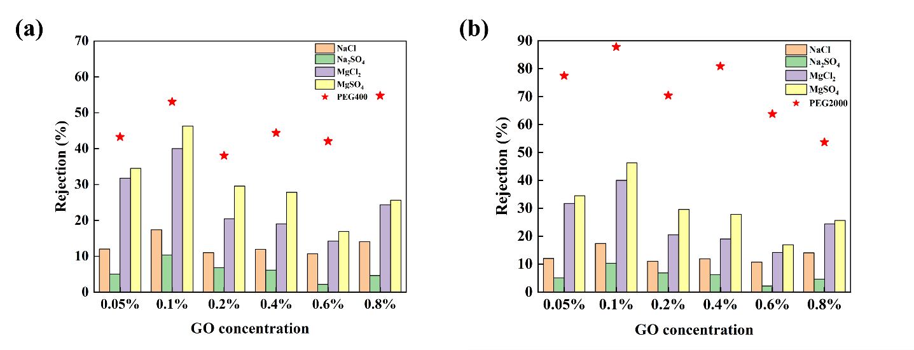
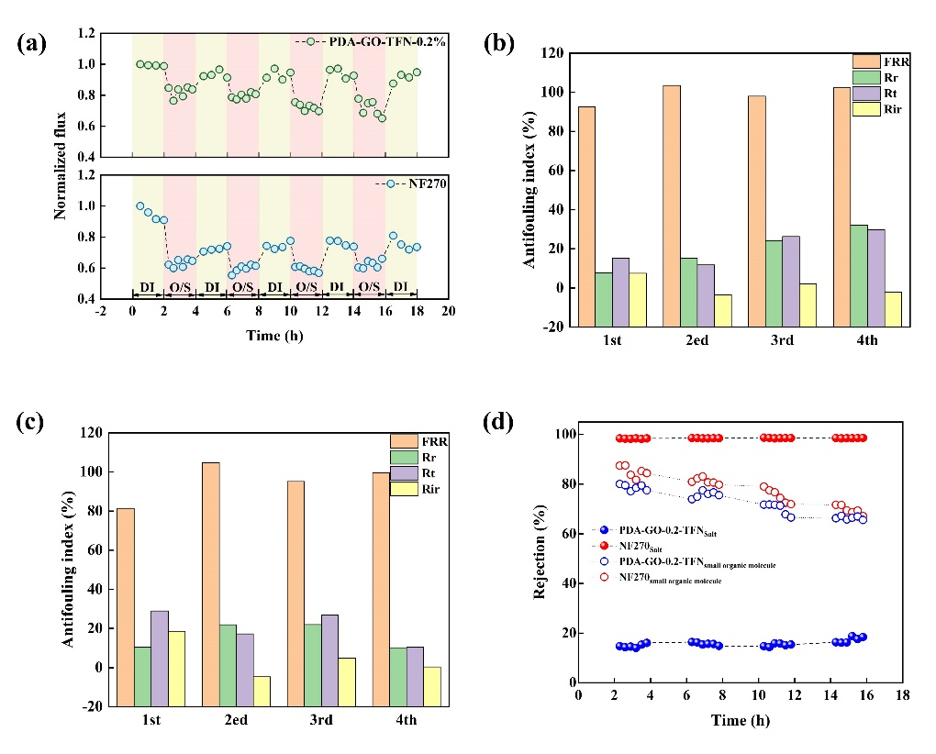
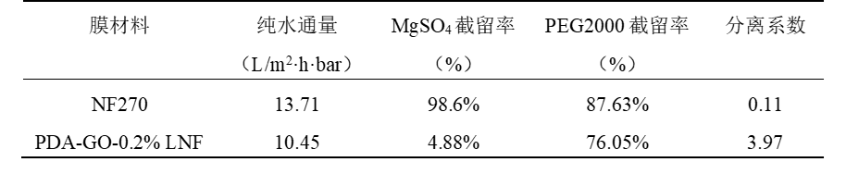
3.2 GO LNF膜构建及性能研究
有机小分子和无机盐分离性能
抗污染及稳定性能
图19 (a) PDA-GO LFN膜有机小分子(PEG400)与无机盐截留率对比图 ; (b) PDA-GO LFN膜有机小分子(PEG2000)与无机盐截留率对比
表10 PDA-GO-0.2% LNF膜和商业化NF270膜性能对比
最优膜材料PDA-GO-0.2% LNF膜对400 Da左右的有机小分子具有一定的截留效果，但分离性能较差，对2000Da左右的有机小分子能够实现其与无机盐的分离。
图20 (a) 归一化通量图; (b) PDA-GO-0.2% LNF防污系数图; (c) NF270防污系数图; (d)PDA-GO-0.2% LNF和NF270膜有机小分子和无机盐截留率稳定性图
最优PDA-GO-0.2% LNF膜的PWF值达到10.45 L/(m²·h·bar)略低于NF270膜的13.71 L/(m²·h·bar)，但该膜的分离系数为3.97，远超NF270 的0.11。因此在实际有机小分子和无机盐分离过程中具有潜在优势，且略低的纯水通量值是未来优化膜材料的主要研究方向。
FRR：92.49%、Rir：7.51%均优于NF270的81.45%和18.55%，说明膜抗污染能力较强。
经过20h冲洗测试，PDA-GO-0.2% LNF膜材料对无机盐MgSO₄和PEG2000截留率都处在相对稳定的状态。
抗污染和稳定性能优异
22

Slide 23

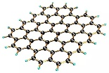

3.2 GO LNF膜构建及性能研究
通过对三种不同GO掺杂方式制备的LNF膜进行通量、截留率及有机小分子和无机盐分离测试，得到以GO和多巴胺(DA)涂层形成的PDA-GO插层的方式效果最好，从而制备了一种新型的疏松纳滤膜材料(PVDF/PDA-GO LNF)，旨在提高有机小分子和无机盐分离性能的同时增强膜表面的稳定和抗污染性能、降低“trade-off”效应。
通过对膜表面孔径大小(BET)、荷电性(Zeta电位)以及接触角(亲水性)进行相关性分析，确定影响膜通量及分离的机理为空间位阻效应(孔径大小)和Donnan效应(表面电荷)。接触角不是影响膜通量和分离的主要因素，但接触角的降低为膜的抗污染性能提供了条件。
不足之处：
GO价格昂贵，实际生产受限。因此，寻找GO的二维平替材料成为必然。
目前，GO LNF膜材料的通量偏低，有待进一步挖掘的潜力。
改进措施：
选取价格低廉的二硫化钼 (MoS₂) 作为GO的平替材料进行下一步实验。
改变传统界面聚合和插层的操作方式，进一步提高膜材料的通量值。
氧化石墨烯(GO)
二硫化钼(MoS₂)

Slide 24
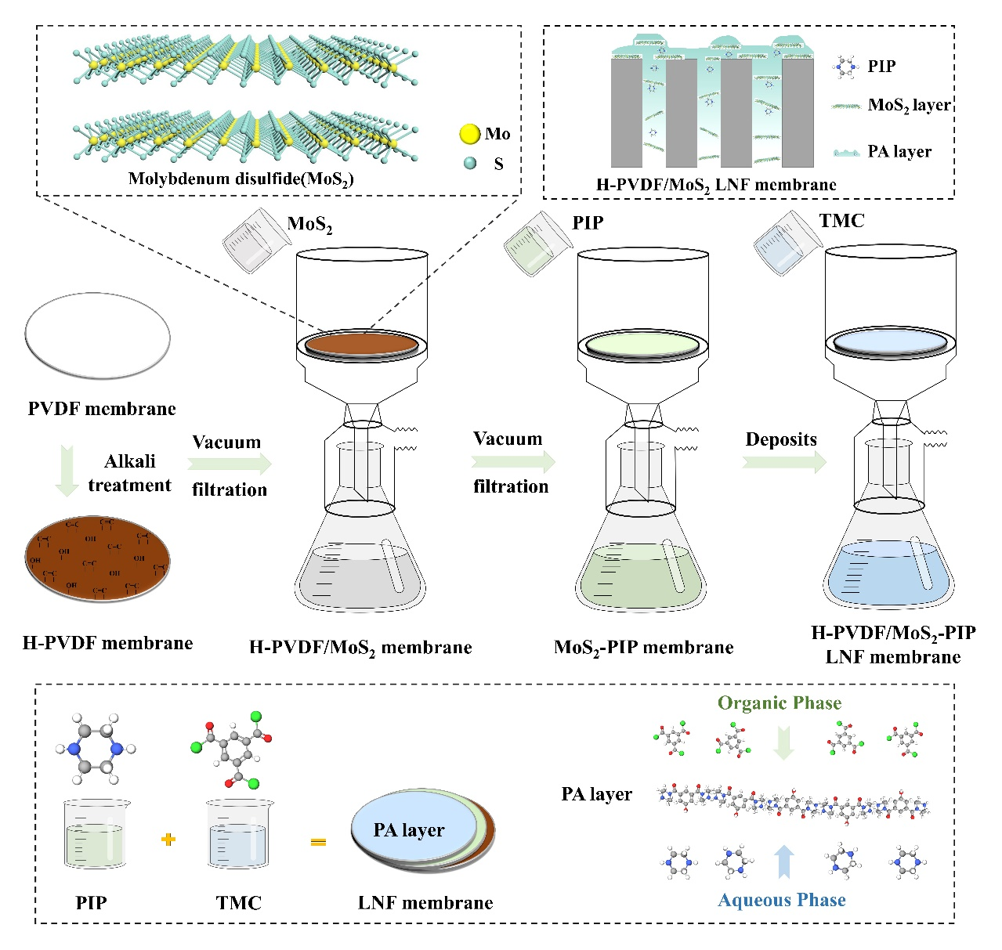
3.3 MoS₂ LNF膜构建及性能研究
改性剂：二硫化钼(MoS₂)
改性方法：真空抽滤、原位限域界面聚合法
表11 空白组和不同LNF膜组成
2 mol/L NaOH溶液浸泡PVDF基膜7 h,形成H-PVDF膜材料。
将PVDF基膜和H-PVDF基膜依次固定在真空抽滤装置中，随后取不同体积的MoS₂溶液(0.005 mg/ml、0.5mg/ml)倒入滤杯，以0.08 MPa的压力通过PVDF、H-PVDF基膜以形成不同负载面积的MoS₂膜材料。
配制含有0.1 wt% SDS的浓度为0.4 w/v.%的PIP水溶液(28.9 ml) 以0.08 MPa压差通过膜材料，形成MoS₂-PIP膜材料，自然晾干。
将溶有0.005 w/v.% TMC的正己烷溶液(28.9 mL)快速倾倒在滤杯内反应90 s，放入烘箱(60℃)热处理30 min，得到PVDF/MoS₂ LNF及H-PVDF/MoS₂ LNF膜材料。
图21 H-PVDF/MoS₂ LNF 膜的制备过程以及IP 反应机理示意图

Slide 25
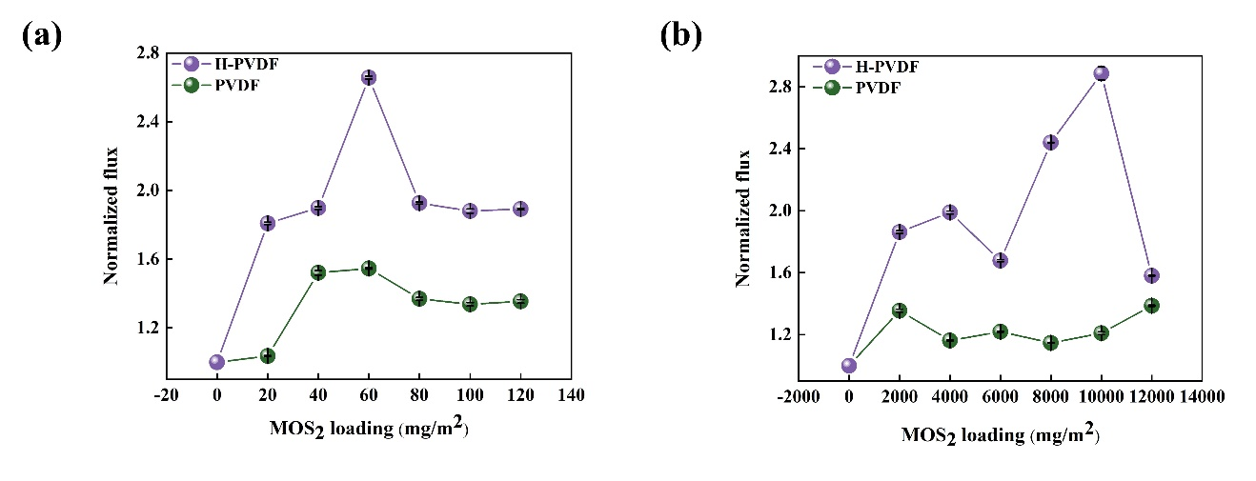
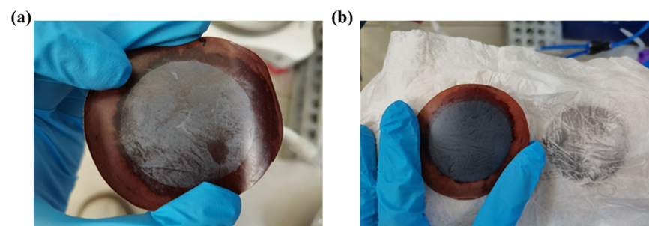
3.3 MoS₂ LNF膜构建及性能研究
探究MoS₂负载量对纯水通量的影响
图22 (a)低MoS₂负载量下未碱处理和碱处理归一化通量变化；(b)高MoS₂负载量下未碱处理和碱处理归一化通量变化。
图23 (a)-(b) 高浓度MoS₂负载量下H-PVDF/MoS₂膜材料表面脱落现象
图22：碱处理后的纯水通量增加与PVDF中的“C-F” 键被“脱氟化氢”为“C-H” 键有关，相比之下“C-H”键更具有亲水性，更有利用水分子透过，因而具有更高的纯水通量值。
低：PWF最大值在负载面积为60 mg/m²时取得，是原膜的2.66倍。
高：PWF最大值在负载面积为10000 mg/m²时取得，是原膜的2.89倍。
综上，对PVDF膜进行碱处理以及MoS₂的负载量为60 mg/m² (H-LNF3)制备的膜材料纯水通量值最好，整体效果最佳。
稳定性差

Slide 26
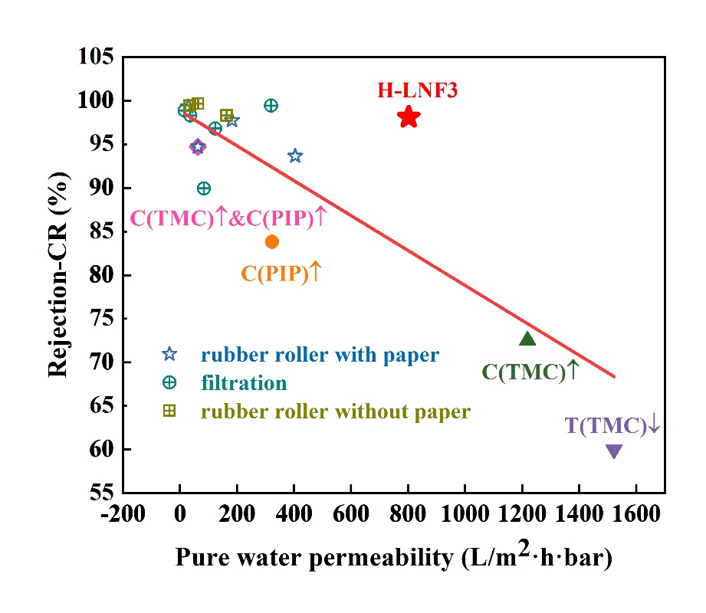
3.3 MoS₂ LNF膜构建及性能研究
探究不同水相浓度和操作方法对分离性能的影响
表12 H-LNF2、H-LNF3、H-LNF4性能测试结果
图24 不同PIP浓度和方式及TMC浓度和时间的膜材料分离性能对比图
表12：H-LNF3的纯水通量为830.42 L/(m²·h·bar)，远高于原界的530.40 L/(m²·h·bar)，说明MoS₂纳米片的加入提高了膜材料的纯水通量值。
观察分离系数，H-LNF3号膜的分离系数高达52.01，远超商业化NF270膜材料3.82。说明H-LNF3号膜具有优异的染料和无机盐分离性能。
图24：界面聚合层的设计是影响“trade-off”效应的关键，实验在H-LNF3号膜材料界面聚合条件的基础上分别提高PIP的浓度、TMC的浓度、TMC的时间及改变PIP的操作方法等，以期形成更优异的分离膜材料。
通过改变不同的条件，H-LNF3号膜材料突破“upper-bound”线，即H-LNF3号膜的界面聚合组合最好。是集通量高且分离效果好的最佳膜材料。

Slide 27
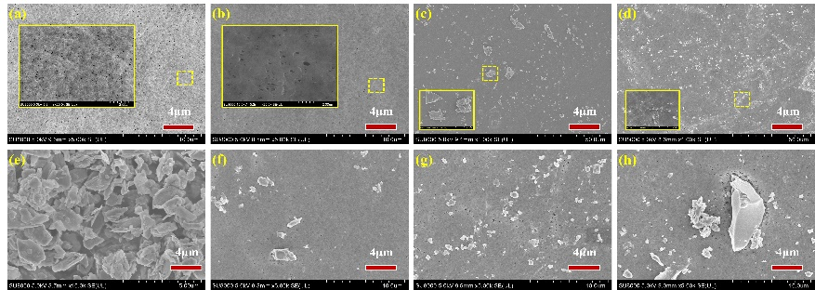
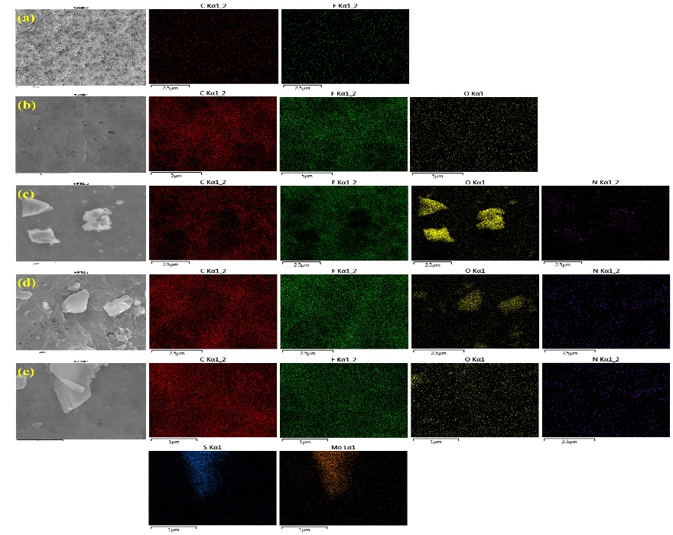
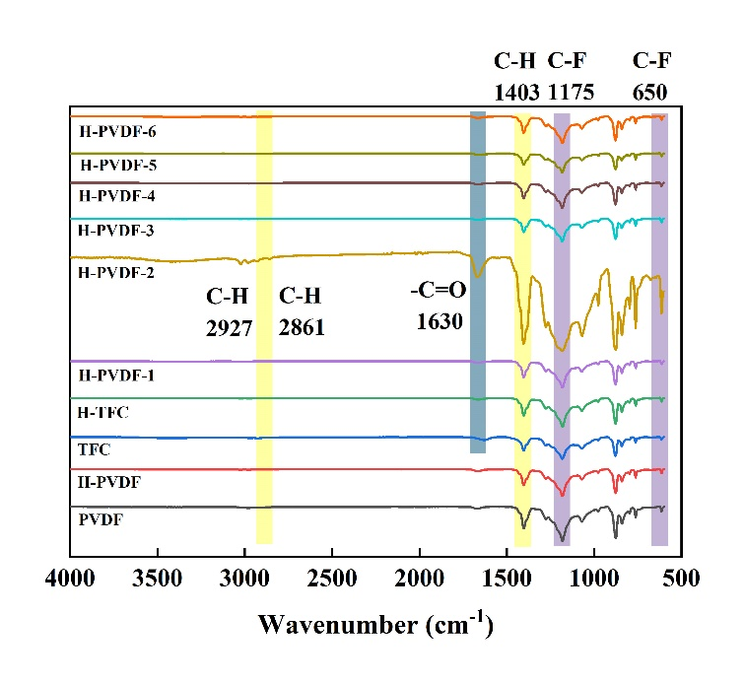
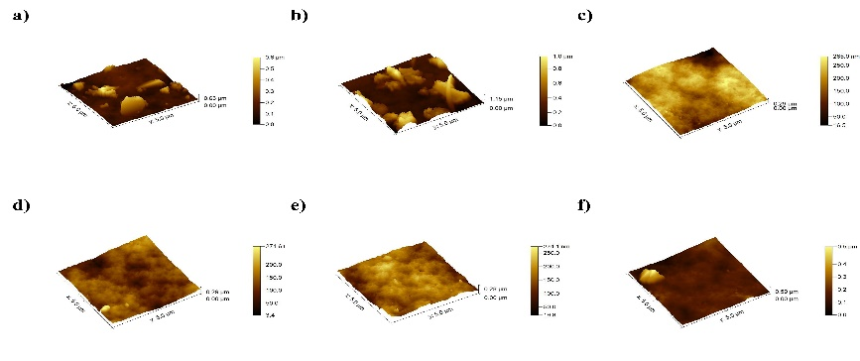
3.3 MoS₂ LNF膜构建及性能研究
SEM&AFM
EDS
FT-IR
图25 SEM表面图 (a) PVDF; (B) H-PVDF; (C) TFC; (D) H-TFC; (e) MoS2粉末; (f) H-LNF2; (g) H-LNF3; (h)H-LNF4.图6.AFM图 (a) TFC; (B) H-TFC; (C) H-PVDF-MoS2; (d) H-LNF2; (e) H-LNF3; (f) H-LNF4.
图26 EDS图 (a) PVDF; (b) H-PVDF; (c) TFC; (d) H-TFC; (e) H-LNF3
图27 不同膜材料表面红外扫描图谱
图25-27：PVDF膜材料仅有C、F元素，但经碱处理后，H-PVDF膜出现了O元素，说明PVDF成功被NaOH氧化，即H-PVDF膜材料被成功制备。
图26(c)-(d)：显示TFC和H-TFC表面均出现了O和N元素，这表明膜表面出现了羧基和酰胺基，再次验证了PA层的成功制备。
图26(e)：观察H-LNF3号膜材料表面出现了Mo、S以及O、N元素，说明MoS₂被成功负载在基膜材料上。
图27：PVDF特征峰:650 cm⁻¹ 、 1175 cm⁻¹(C-F)；H-PVDF特征峰: 1403 cm⁻¹ 、2861 cm⁻¹ (C=O)；PA特征峰:1630 cm⁻¹ (-C=O)
综上，结合SEM、EDS、AFM以及FT-IR观察，H-PVDF-MoS₂ LNF膜材料制备的成功。

Slide 28
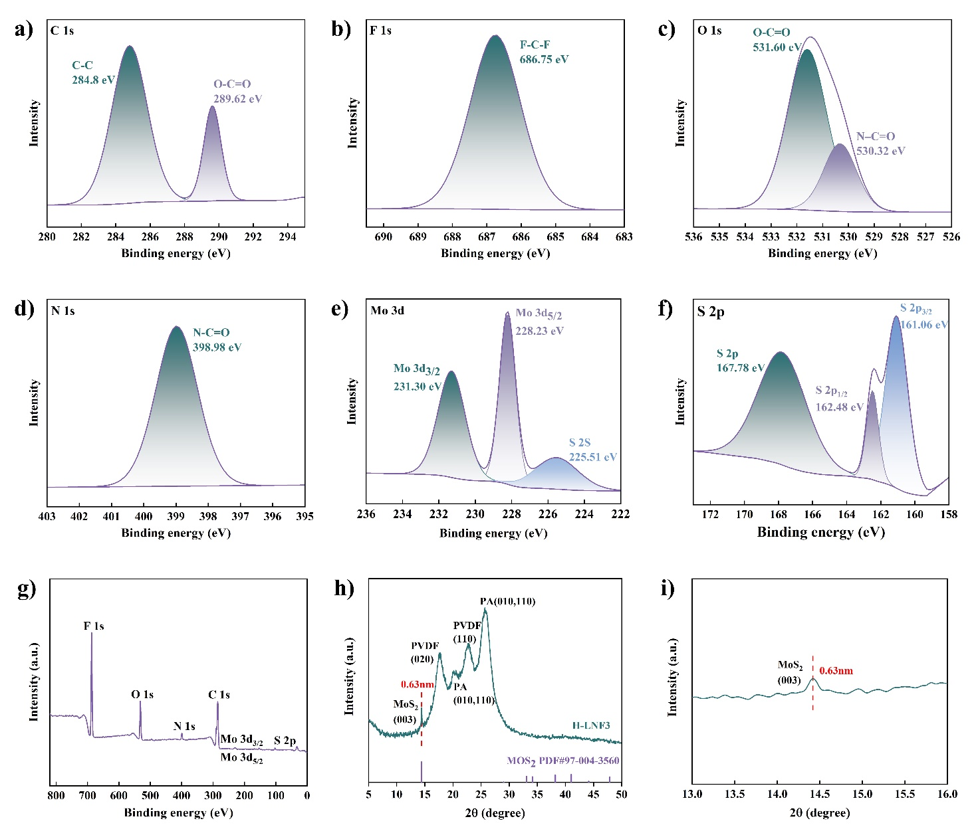
3.3 MoS₂ LNF膜构建及性能研究
XPS&XRD
利用XPS对膜表面进行了元素分析。
“C-C” (284.8 eV)和 “F-C-F” (686.75 eV)处结合能与PVDF基膜有关。
“O-C-O” (289.62 eV) 、“O-C=O” (531.60 eV)以及N-C=O”(530.32 eV、398.98 eV)处的结合能与PA层有关。
Mo 3d_{3/2} (231.30 eV)、 Mo 3d_{5/2} (228.23 eV)及S2p_{3/2} (161.06 eV)、 S2p_{1/2} (162.48 eV)、S2p(167.78 eV)处的结合能与MoS₂有关。
层间间距是决定渗透率和脱染率的关键因素。
图28(g)：总峰分布图证明MoS₂及PA层制备成功。
图28(h)：参照MoS₂晶体标准卡片，得到H-LNF3号膜在2θ=14.3 处出现MoS₂特征峰，利用布拉格方程2dsinθ = nλ，确定MoS₂片层间间距为0.63 nm
图28 XPS、XRD图(a)-(f)H-LNF3膜XPS元素图；(g)H-LNF3膜总峰分布图；(h)-(j)H-LNF3膜XRD图

Slide 29
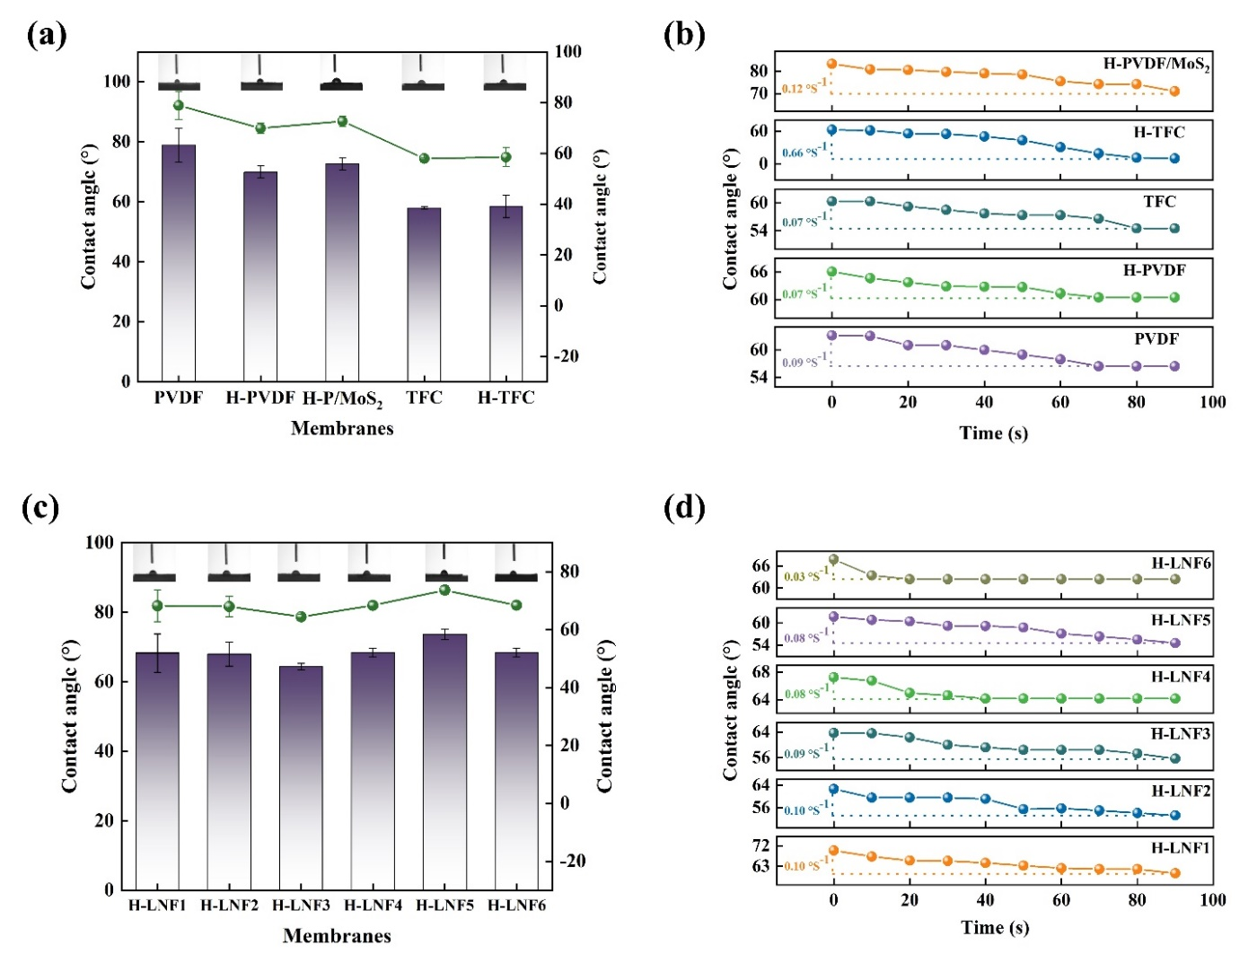
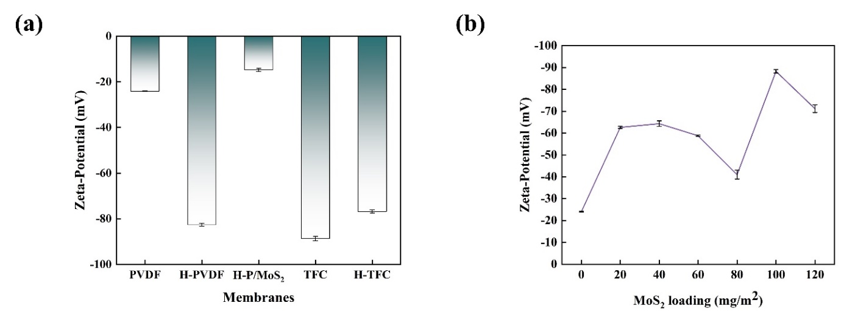
3.3 MoS₂ LNF膜构建及性能研究
接触角分析
Zeta电位
图30 (a)对照组Zeta电位值; (b)实验组Zeta电位值.
图29(a)-(d)：原膜PVDF的接触角为78.91°，碱处理和引入MoS₂之后接触角降低，亲水性增强。
图30(a)-(b)：H-PVDF膜材料的Zeta电位值高达-82.62 mV，是PVDF膜(-24.08 mV)的3.43倍。在H-PVDF膜的基础上负载上MoS₂后荷负电性减弱，这可能与膜表面电荷分布有关。
相比未负载MoS₂的空白膜材料而言，引入MoS₂的膜材料荷负电性明显增强，说明所制备的膜材料均为荷负电性膜材料。
图29 (a)对照组静态接触角图; (b)对照组动态接触角图; (c)实验组静态接触角图; (d)实验组动态接触角图.

Slide 30
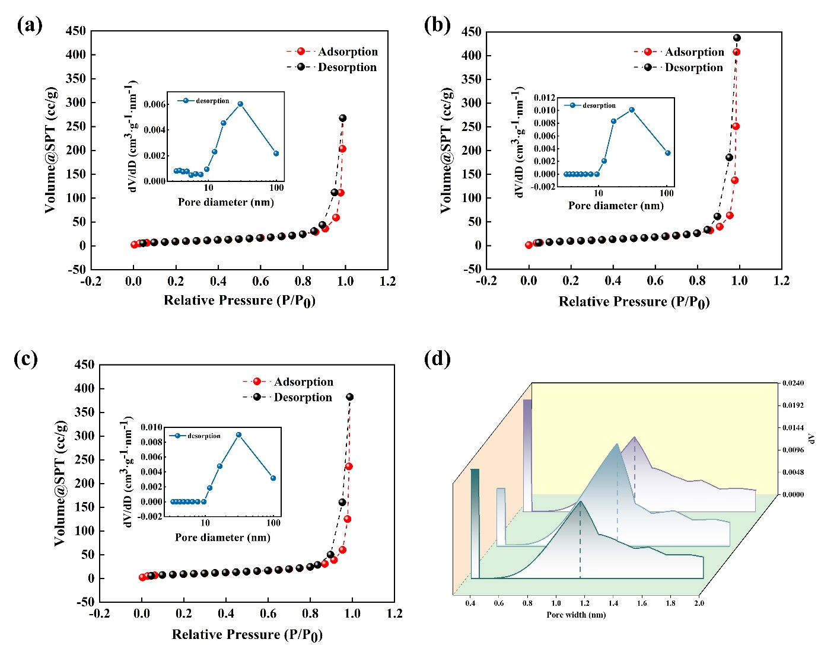
3.3 MoS₂ LNF膜构建及性能研究
孔径分析
表13 TFC、PH-TFC及H-LNF3孔径表
N₂吸脱附曲线及孔径分布证明三款膜材料都具有介孔结构。
相比TFC膜， H-TFC和H-LNF3号膜材料的等温线在高相对压力下上升更加陡峭，说明经过碱处理后的膜材料，介孔结构增多，膜孔数量增加。
H-LNF3膜平均孔径和孔直径分别为68.6619 nm和30.984 nm。
图31 BET图 (a) TFC; (b) H-TFC; (c) H-LNF3; (d) HK法测TFC、H-TFC、H-LNF3三个膜材料孔径分布图

Slide 31
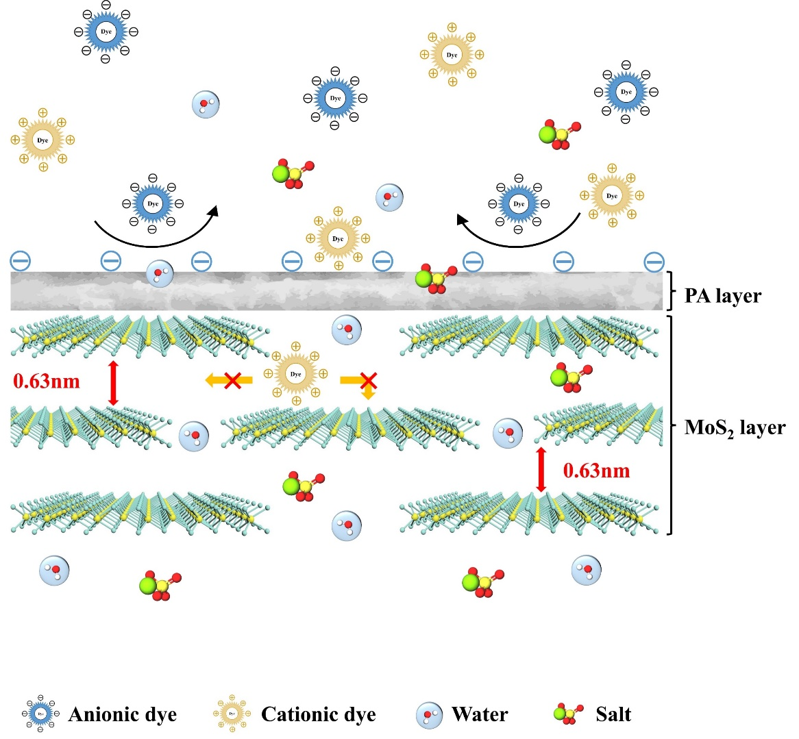
3.3 MoS₂ LNF膜构建及性能研究
当染料废水通过膜材料时，首先会与PA层接触，由于表面电荷排斥作用，部分带负电的染料会在PA层被初步拦截，但由于PA层中大孔结构的存在，部分带负电以及带正电的染料分子会顺利进入膜内部。
无机盐的分子量在0.2-0.5 nm左右，染料分子的直径约1 nm，且由于分子间疏水作用，染料通常以聚集体形式存在于溶液中，其实际大小略高于对应的分子直径。
由于染料分子的直径大于MoS₂的片层间距（0.63 nm），从而导致染料分子被大量截留，相反，水及无机盐分子由于直径小于MoS₂片层间距，从而能够顺利通过。
H-LNF 3膜材料的分离机理是大孔结构(空间位阻)确保高通量，表面电荷(Donnan效应)和片层间距提供高分离性能，两者的协同作用有效削弱了LNF膜材料的“trade-off”效应。
图32 膜分离机理图

Slide 32
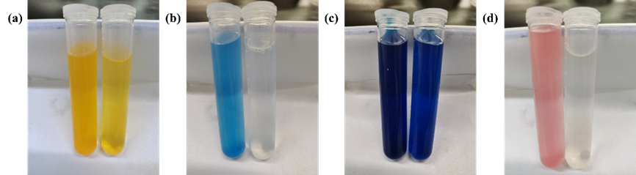
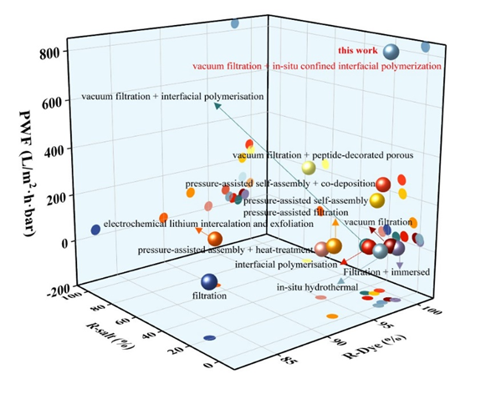
3.3 MoS₂ LNF膜构建及性能研究
H-LNF 3对不同染料和无机盐分离测试
表14 H-LNF3对不同染料和无机盐分离测试
图33 H-LNF3膜材料对色素的截留效果图 (a)甲基橙;(b)普鲁士蓝;(c)亚甲基蓝;(d)刚果红
LNF膜分离性能对比
表15 H-LNF3及其他LNF膜性能对比
图34 文献性能对比图

Slide 33
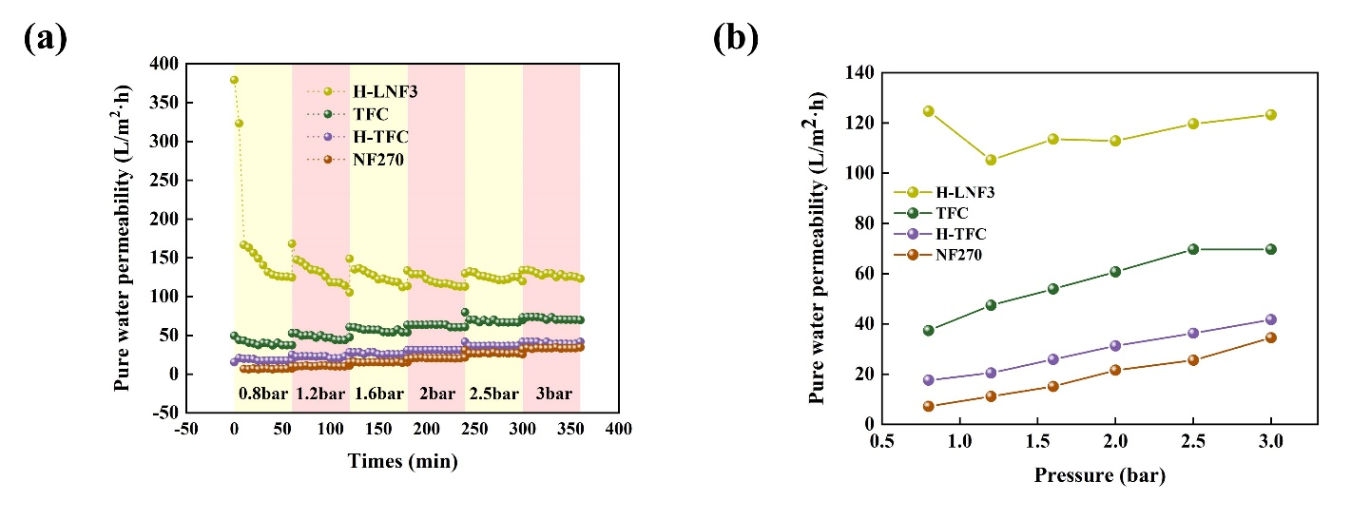
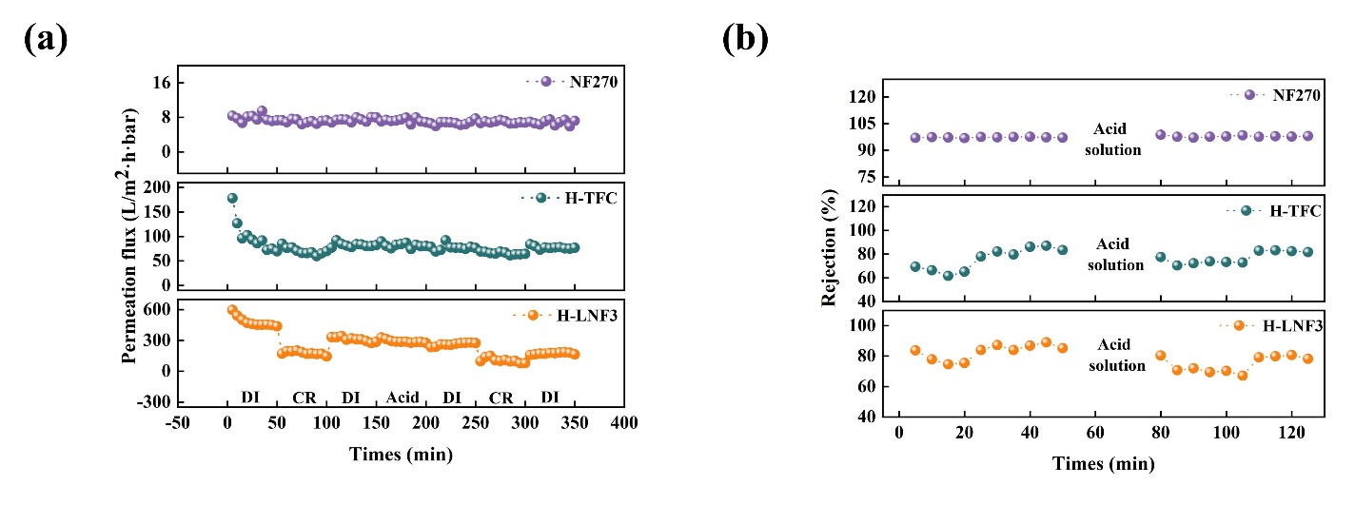
3.3 MoS₂ LNF膜构建及性能研究
探究错流装置下不同压力对膜材料的影响
同一压力下，随着时间的增加，所有的膜材料均展现出通量略微降低但很快趋于稳定的现象
随着压力的增加，纯水通量的值也随之增加，但变化趋势较小，说明压力对膜材料的影响较小。
H-LNF 3号膜材料随着压力的增加，通量未发生明显的波动，因此，较低的运行压力(0.08 MPa)就能实现高通量值，一定程度上减少了能耗。
图35 (a): H-LNF3膜材料在不同压力下通量变化图；(b)H-LNF3膜材料在不同压力下稳定通量值变化图
H-LNF 3膜材料耐酸性能测试
探究膜材料在酸性环境中的三款膜材料分别经过染料废水以及酸环境后纯水通量的稳定性能对其实际生产具有重要意义。
图36展现了H-LNF 3、H-TFC以及NF270变化情况。
H-LNF 3号膜材料的耐酸及稳定性能较好，这使得未来应用在酸性环境下的染料和无机盐的分离具有可能性。
图36 (a). 不同膜材料在不同环境中通量变化图；(b) 不同膜材料酸洗前后对染料CR截留图

Slide 34
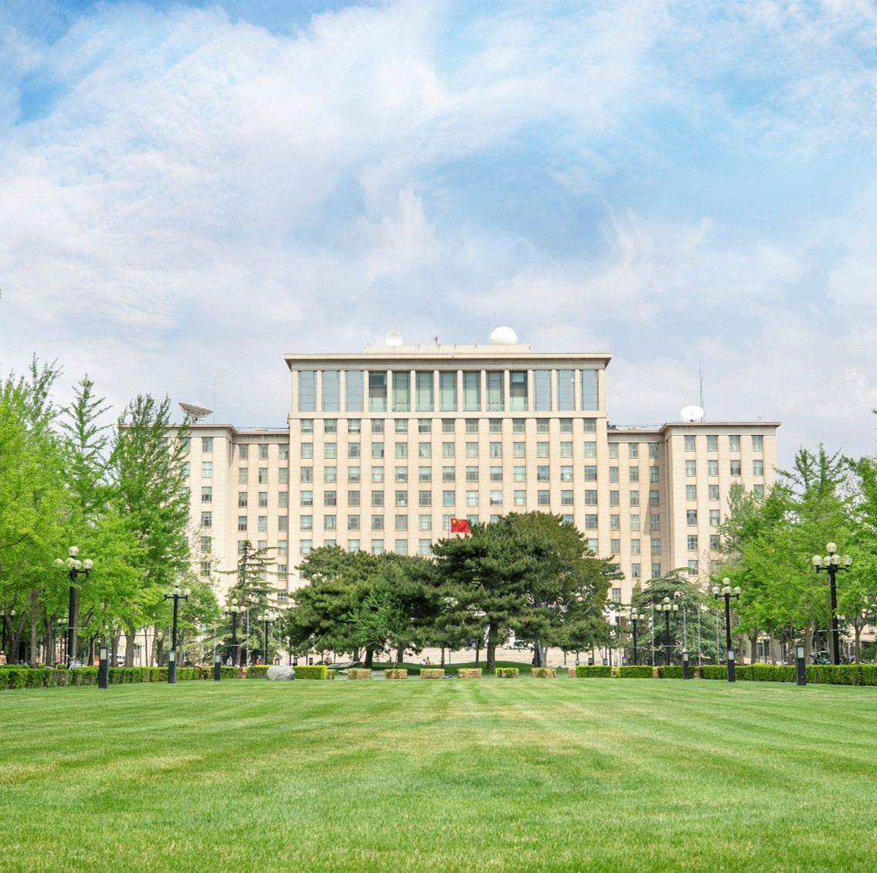
04
总结展望

Slide 35
4. 总结与展望
通过正交试验法和极差分析法，对界面聚合条件进行了系统性探究。明确了各因素对界面聚合层的影响程度依次为：PIP停留时间 > 热处理时间 > TMC浓度 > TMC停留时间 > PIP浓度。确定了最优的界面聚合制备条件为：PIP浓度为4 w/v.%、PIP停留时间为300 s、TMC浓度为0.05 w/v.%、TMC停留时间为90 s以及热处理时间为30 min。
以PVDF作为基膜材料，GO为改性剂，系统地探究了不同GO掺杂方式对膜构效关系的影响。结果表明，以PDA-GO作为插层制备的PVDF/PDA-GO LNF膜在稳定性和分离效果方面表现最优。当GO质量分数为0.2%时，该膜的纯水通量高达10.45 L/（m²·h·bar），对有机小分子PEG2000的截留率高达76.05%，而对无机盐MgSO₄的截留率低至4.88%，分离系数达到3.97，远超商业化纳滤膜NF270的0.11。此外，通过相关性分析，揭示了“空间位阻效应”和“Donnan效应”是影响膜分离的主要因素。此外，PVDF/PDA-GO-0.2% LNF膜材料具有优异的防污和稳定性能（FRR为92.49%，优于商业化NF270膜的81.45%）。
以GO的平价替代品MoS₂为改性剂，通过真空抽滤和原位限域界面聚合相结合法制备LNF膜材料：H-PVDF/MoS₂ LNF。最优膜材料（H-LNF 3）的纯水通量高达830.42 L/（m²·h·bar），对有机小分子CR的截留率高达98.11% ，对无机盐MgSO₄的截留率低至1.87%，两者分离系数高达52.01。该膜的分离机理可归纳为：高亲水性及68.66 nm的平均孔径确保高通量。荷负电性膜表面（-58.8 mV）以及0.63 nm的MoS₂片层间距实现精准分离。此外，H-LNF 3膜材料表现出优异的耐酸性能（FRR高达95.92%），且一定程度上减少了能源消耗（运行压力：0.08 MPa）。该膜材料的成功制备为有机小分子/无机盐的高效分离以及突破LNF膜材料之间的“trade-off”效应提供了一种新的策略，具有重要的实际应用价值。

Slide 36
参考文献
[1]谭路,龚丽,张丰,等.无机盐-有机小分子分离膜的研究进展[J].膜科学与技术, 2020,40(1):211-219.
[2] Guo N, Wang Y K, Tong T Z, et al. The fate of antibiotic resistance genes and their potential hosts during bio-electrochemical treatment of high-salinity pharmaceutical wastewater[J]. Water Research, 2018, 133: 79-86.
[3] Chen G Q, Gras S L, Kentish S E. Separation Technologies for Salty Wastewater Reduction in the Dairy Industry [J]. Separation and Purification reviews, 2019, 48(4): 325-353.
[4] Yaseen D A, Scholz M. Textile dye wastewater characteristics and constituents of synthetic effluents: a critical review[J]. International Journal of Environment Science and Technology,2019,16(2): 1193-1226.
[5] Yu L, Zhang Y T, Zhang H Q, et al. Development of a molecular separation membrane for efficient separation of low-molecular-weight organics and salts[J]. Desalination, 2015, 359: 176-185.
[6]刘燕蓉,刘小凯,赵白云,等. PFS/MMT复合材料的制备及其处理味精废水性能研究[J].水处理技术, 2023, 49(11): 84-99.
[7]《中国环境统计年鉴2022》编委会和编辑人员 [Z]. 2023: 4-5.10.39787/y.cnki.yhjsd.2023.000001
[8] Ecer J, Farova H. Desalination of ultrafiltration permeates of whey by electrodialysis[J]. Science and Research, 2017, 28(164): 9-12.
[9] Panagopoulos A. Brine management (saline water & wastewater effluents): Sustainable utilization and resource recovery strategy through Minimal and Zero Liquid Discharge (MLD & ZLD) desalination systems[J]. Chemical Engineering and Processing-Process intensification, 2022, 176: 12-33.
[10] Wang C C, Sun H, Wang N X, et al. Robust ZIF-8 and its derivative composite membrane for antibiotic desalination with high performance[J]. Separation and Purification Technology, 2023, 307: 8-15.
[11] Hegab H M, Zou L D. Graphene oxide-assisted membranes: Fabrication and potential applications in desalination and water purification[J]. Journal of Membrane Science, 2015, 484: 95-106.
[12] Qiu Y B, Lv Y Y, Tang C, et al. Sustainable recovery of high-saline papermaking wastewater: Optimized separation for salts and organics via membrane-hybrid process[J]. Desalination, 2021, 507: 13.
[13]王韬,王枢,张兆利,等.有机小分子/无机盐混合溶液纳滤膜分离研究进展[J].化工进展, 2012,31(10):2144-2151.
[14]陈洪斌,朱冠楠,张东宇,等.石化废水深度处理及脱盐的中试研究[J].中国环境科学, 2009,29(9):929-934.
[15]尚洪涛.纳滤过程原理综述[J].科学信息, 2013,(01):67-86.
[16] Jin J B, Du X L, Yu J, et al. High performance nanofiltration membrane based on SMA-PEI cross-linked coating for dye/salt separation[J]. Journal of Membrane Science, 2020, 611: 9.
[17] Kang X, Cheng Y Y, Wen Y, et al. Bio-inspired co-deposited preparation of GO composite loose nanofiltration membrane for dyecontaminated wastewater sustainable treatment[J]. Journal of Hazardous Materials, 2020, 400: 11.
[18] Zheng J F, Li Y, Xu D L, et al. Facile fabrication of a positively charged nanofiltration membrane for heavy metal and dye removal [J]. Separation and Purification Technology, 2022, 282: 10.
[19] Sheng F M, Li X Y, Li Y Y, et al. Cationic covalent organic framework membranes for efficient dye/salt separation [J]. Journal of Membrane Science, 2022, 644: 8.
[20] Liu Y P, Wang J, Wang Y, et al. High-flux robust PSf-b-PEG nanofiltration membrane for the precise separation of dyes and salts [J]. Chemical Engineering Journal, 2021, 405: 9.
[21] Yu L, Zhang Y T, Wang Y M, et al. High flux, positively charged loose nanofiltration membrane by blending with poly (ionic liquid) brushes grafted silica spheres [J]. Journal of Hazardous Materials, 2015, 287: 373-383.

Slide 37
参考文献
[22] Chen L, Wang W P, Fang Q Y, et al. High performance hierarchically nanostructured graphene oxide/covalent organic framework hybrid membranes for stable organic solvent nanofiltration [J]. Applid Materials Today, 2020, 20: 9.
[23]康旭,程源元,齐晶瑶,等.TA修饰GO-ZIF复合纳滤膜对染料MB的去除[J].环境科学学报, 2020, 40: 3666-3673.
[24] Liang X, Wang P H, Wang J, et al. Zwitterionic functionalized MoS2 nanosheets for a novel composite membrane with effective salt/dye separation performance [J]. Journal of Membrane Science, 2019, 573: 270-279.
[25] Shan L L, Gu J H, Fan H W, et al. Microphase Diffusion-Controlled Interfacial Polymerization for an Ultrahigh Permeability Nanofiltration Membrane [J]. ACS Applied Materials Interfaces, 2017, 9(51): 44820-44827.
[26] Liu Z X, Wang L, Mi Z M, et al. A carboxyl potassium salt polysulfone (PSF-COOK)-embedded mixed matrix membrane with high permeability and anti-fouling properties for the effective separation of dyes and salts [J]. Applied Surface Science, 2019, 490: 7-17.
[27]赵爽.用于染料废水脱盐的高通量、耐污染疏松纳滤复合膜的制备[D]; 北京工业大学, 2018.
[28] Puspasari T, Huang T F, Sutisna B, et al. Cellulose-polyethyleneimine blend membranes with anomalous nanofiltration performance [J]. Journal of Membrane Science, 2018, 564: 97-105.
[29] Xue J, Shen J L, Zhang R N, et al. High-flux nanofiltration membranes prepared with β-cyclodextrin and graphene quantum dots [J]. Journal of Membrane Science, 2020, 612: 8.
[30] Ding J C, Wu H Q, Wu P Y. Preparation of highly permeable loose nanofiltration membranes using sulfonated polyethylenimine for effective dye/salt fractionation [J]. Chemical Engineering Journal, 2020, 396: 11.
[31] Li S, Wang D, Xiao H, et al. Ultra-low pressure cellulose-based nanofiltration membrane fabricated on layer-by-layer assembly for efficient sodium chloride removal [J]. Carbohydrate Polymers, 2021, 255: 10.
[32] Zhu J Y, Hou J W, Zhang Y T, et al. Polymeric antimicrobial membranes enabled by nanomaterials for water treatment [J]. Journal of Membrane Science, 2018, 550: 173-197.
[33] Teow Y H, Mohammad A W. New generation nanomaterials for water desalination: A review [J]. Desalination, 2019, 451: 2-17.
[34] Wang Y, Bao C Y, Li D, et al. Antifouling and chlorine-resistant cyclodextrin loose nanofiltration membrane for high-efficiency fractionation of dyes and salts [J]. Journal of Membrane Science, 2022, 661: 14.
[35]赵凤阳,姜永健,刘涛,等.纳滤膜新型材料研究[J]. 化学进展, 2018, 30(07): 1013-1027.
[36]王帅,王振,邱俊杰,等. 零维、一维、二维无机纳米材料催化还原CO2研究进展[J]. 功能材料, 2018, 49(12): 12071-12078.
[37] Kang H, Shi J, Liu L Y, et al. Sandwich morphology and superior dye-removal performances for nanofiltration membranes self-assemblied via graphene oxide and carbon nanotubes [J]. Applied Surface Science, 2018, 428: 990-9.
[38] Liu S X, WangE L, Lu X H, et al. High performance internally pressurized hollow fiber thin-film nanocomposite nanofiltration membrane incorporated with tannic acid functionalized MoS2 nanosheets for wastewater treatment [J]. Desalination, 2023, 547: 15.
[39] Liang X, Wang P H, Wang J, et al. Zwitterionic functionalized MoS2 nanosheets for a novel composite membrane with effective salt/dye separation performance [J]. Journal of Membrane Science, 2019, 573: 270-279.
[40] Zhang P, Gong J L, Zeng G M, et al. Novel "loose" GO/MoS2 composites membranes with enhanced permeability for effective salts and dyes rejection at low pressure [J]. Journal of Membrane Science, 2019, 574: 112-123.

Slide 38
谢谢，敬请批评指正！
2026年“核理安邦”联合博士生学术论坛暨清华大学第837期博士生学术论坛
汇报人：石硕青 日期：2026年5月24日

